Slide 1

E-Commerce de Livros
Engenharia de Software
Pedro Henrique Fonseca Melo
RA: 1840482012024

Slide 2



Tecnologias e Integrantes
Backend
Springboot
H2 database
Web
JSP
HTML
Linguagem
Java

Slide 3
Cronograma
Entregas | Data
Definições de Projeto | 13/02/2023
Apresentação das Telas Mock do Projeto | 27/02/2023
Testes funcionais de telas, inserção e consulta de clientes | 13/03/2023
CRUD completo com testes funcionais | 20/03/2023
Inserção e consulta de vendas | 10/04/2023
Fluxo de venda | 24/04/2023
Caso de Uso de Condução | 15/05/2023
Dashboard | 30/05/2023
Apresentação e Entrega dos Documentos do Projeto | 20/06/2023

Slide 4
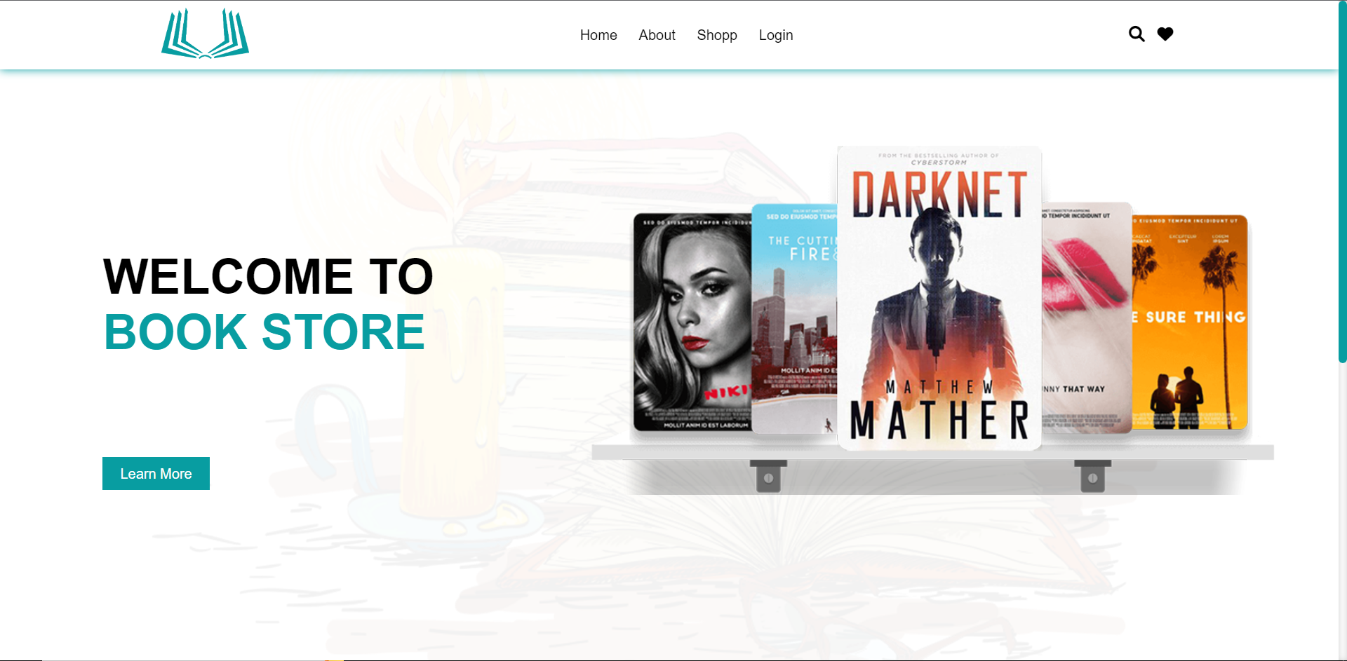
Protótipo das Telas

Slide 5
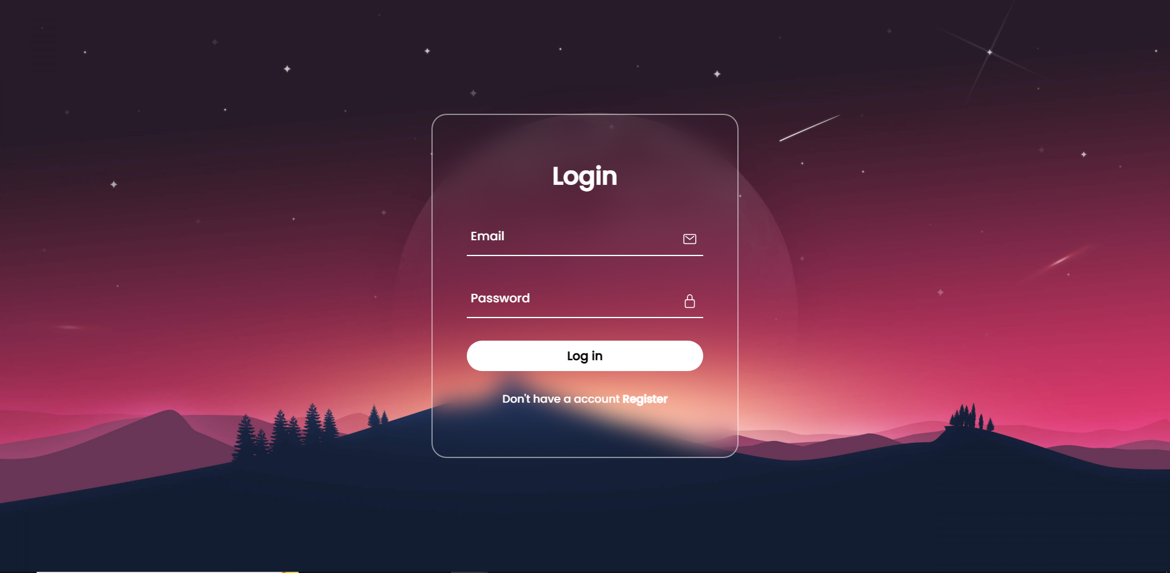

Slide 6
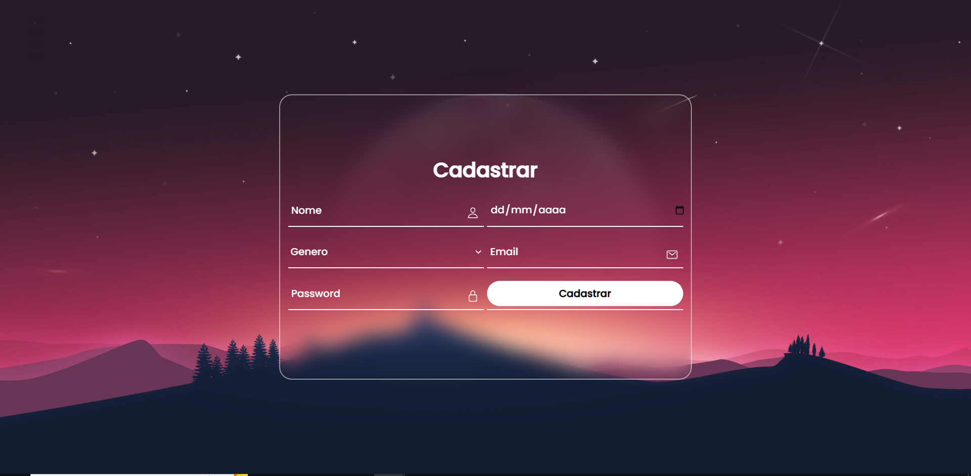

Slide 7
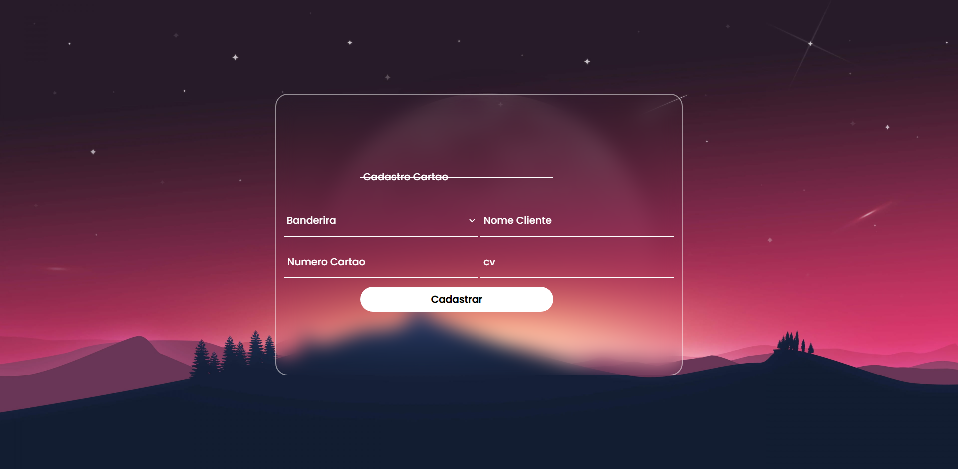

Slide 8
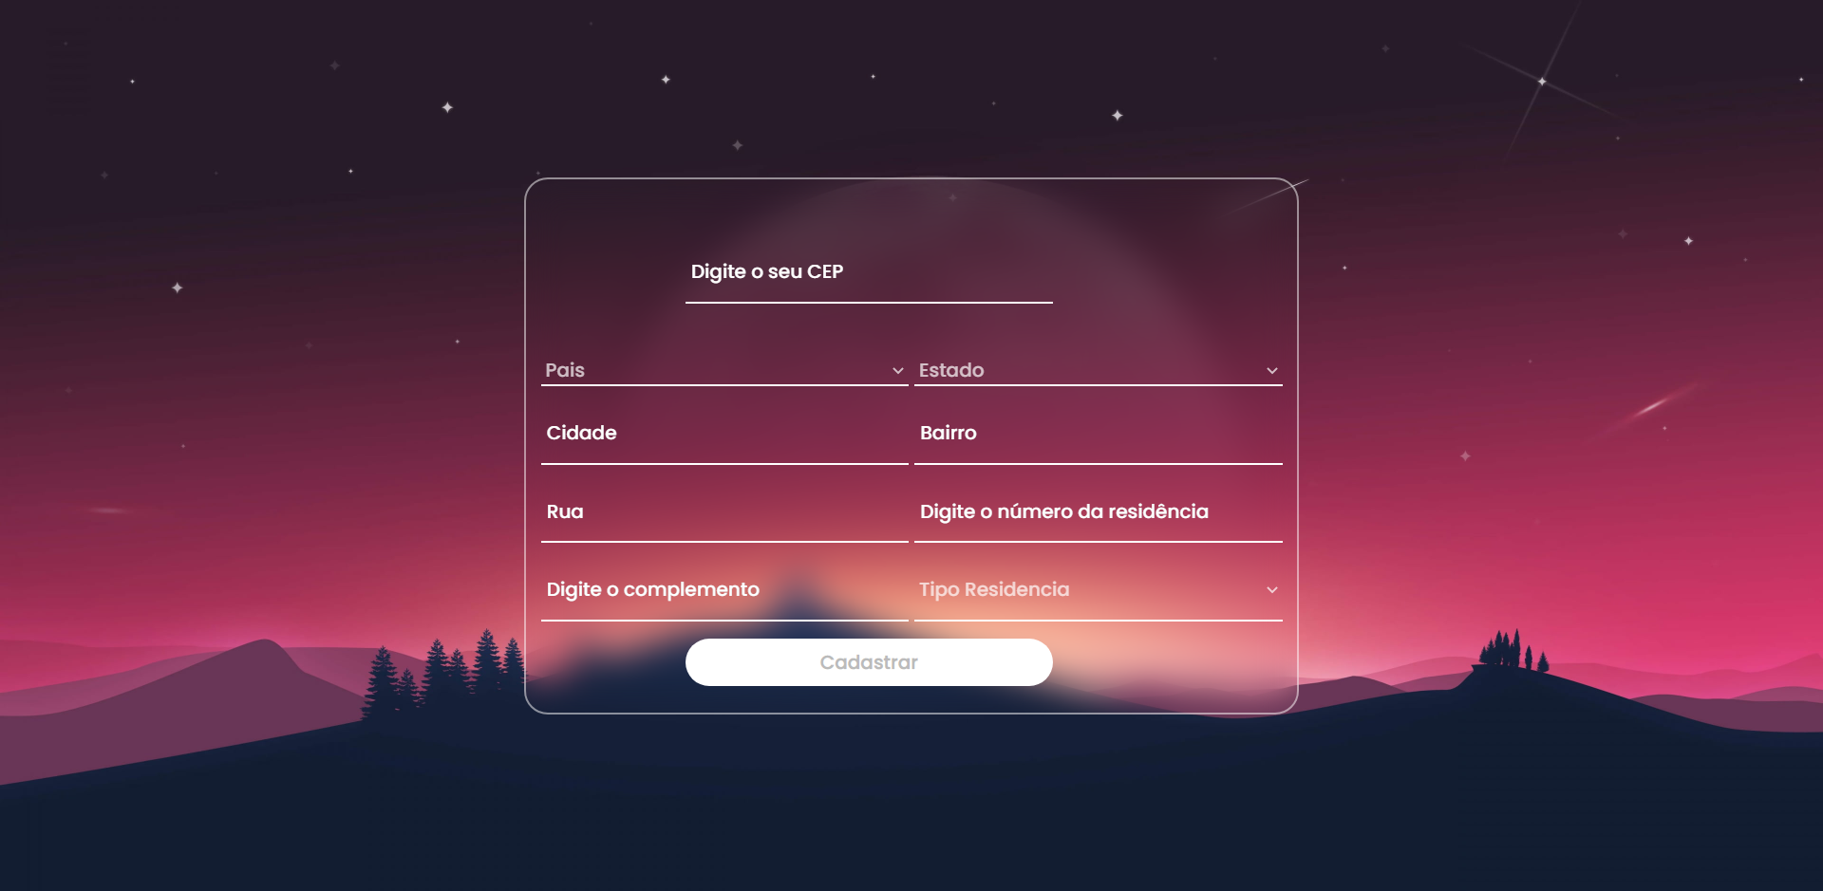

Slide 9
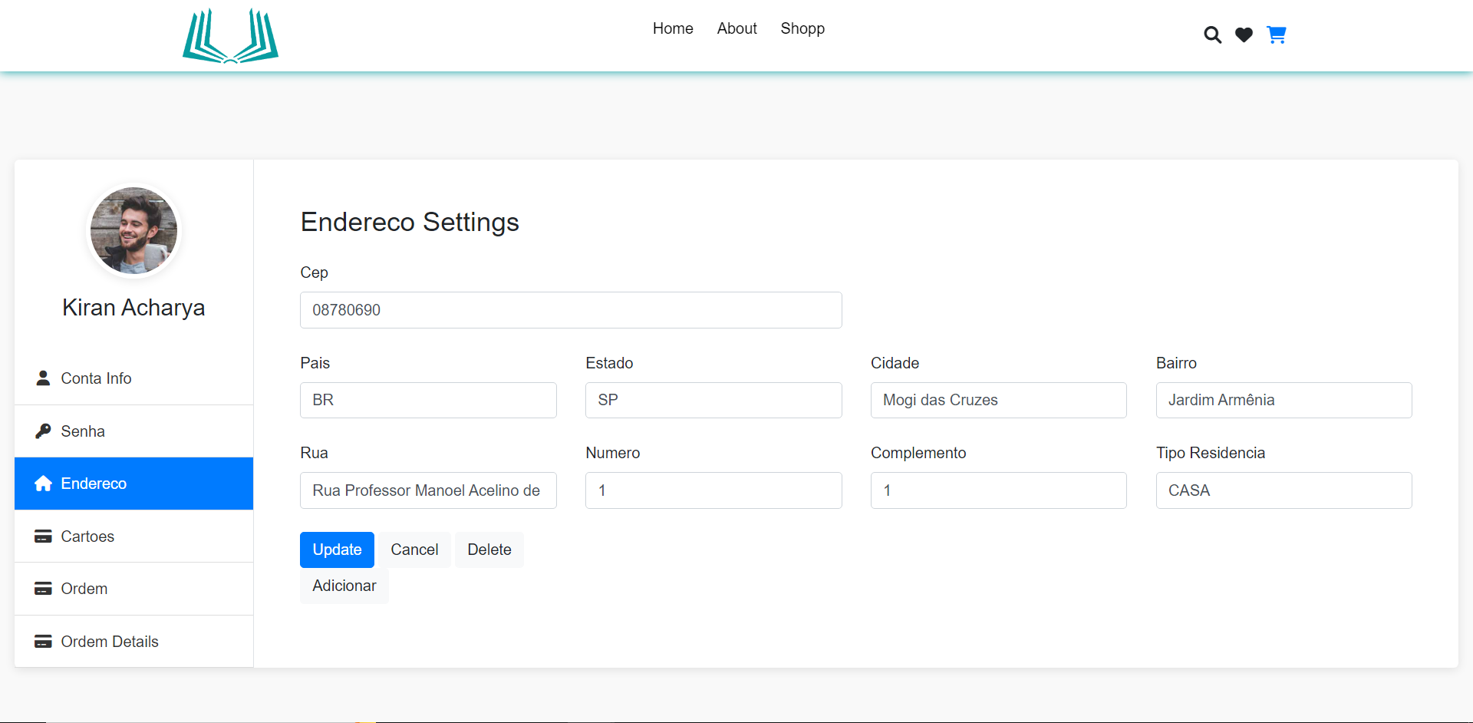

Slide 10
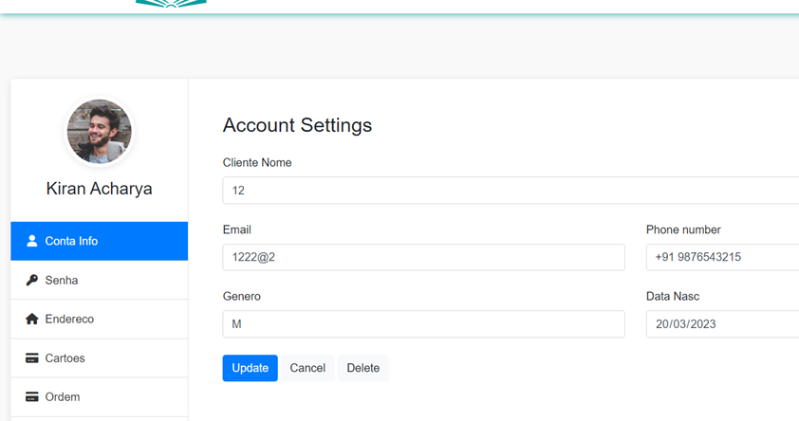

Slide 11
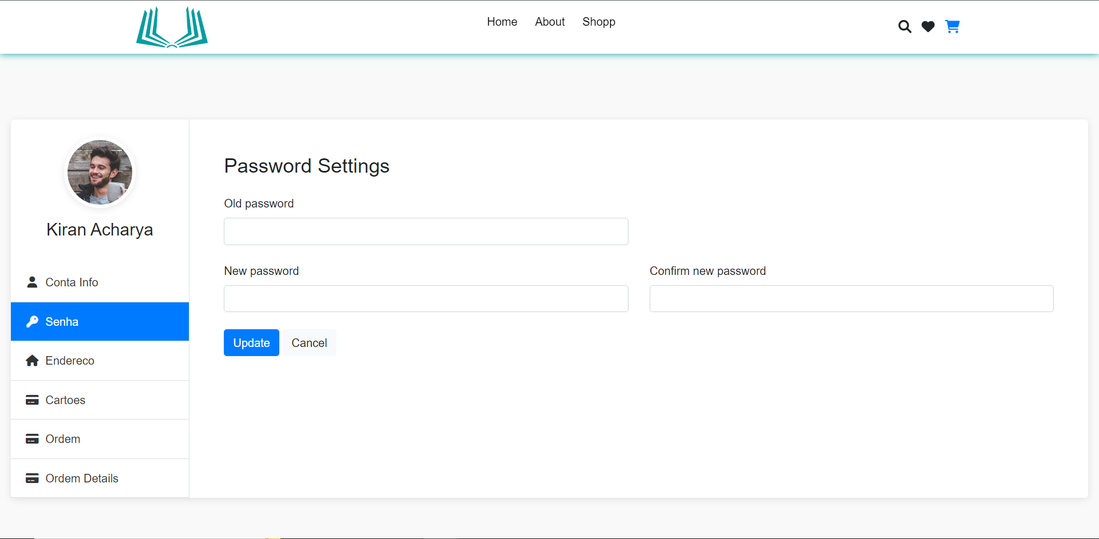

Slide 12
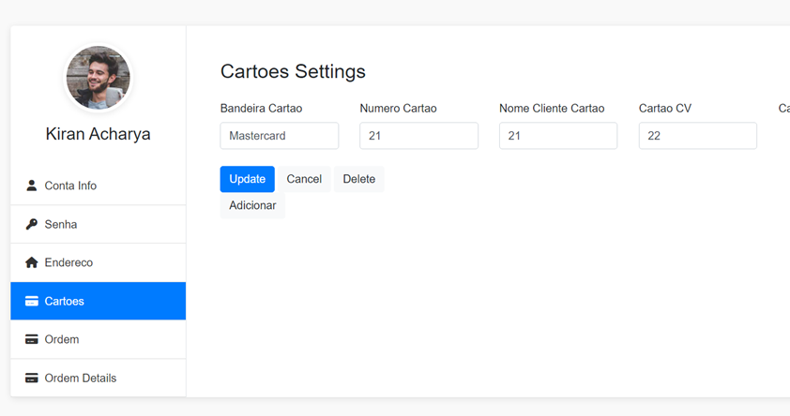

Slide 13
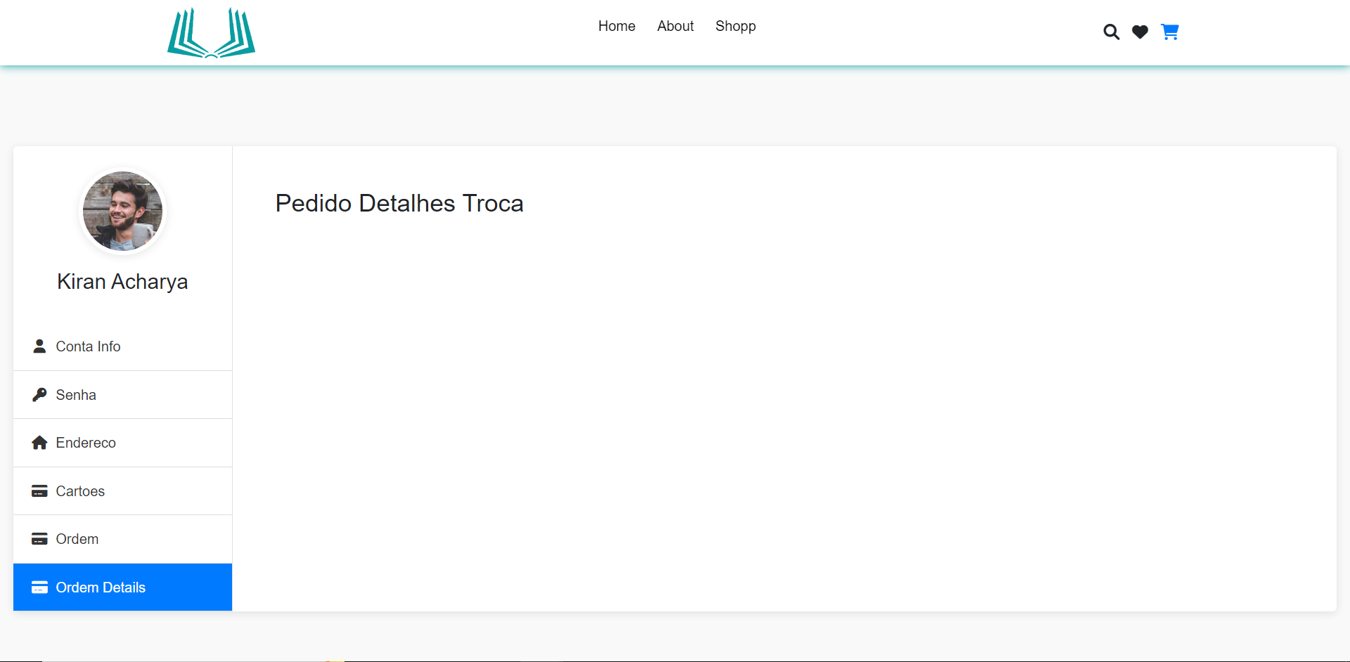

Slide 14
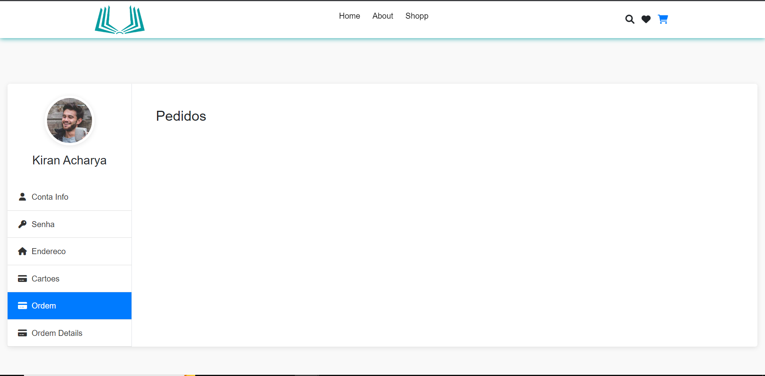

Slide 15
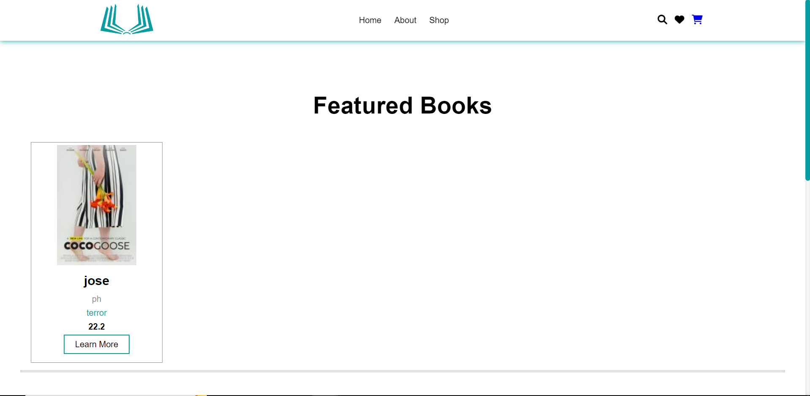

Slide 16
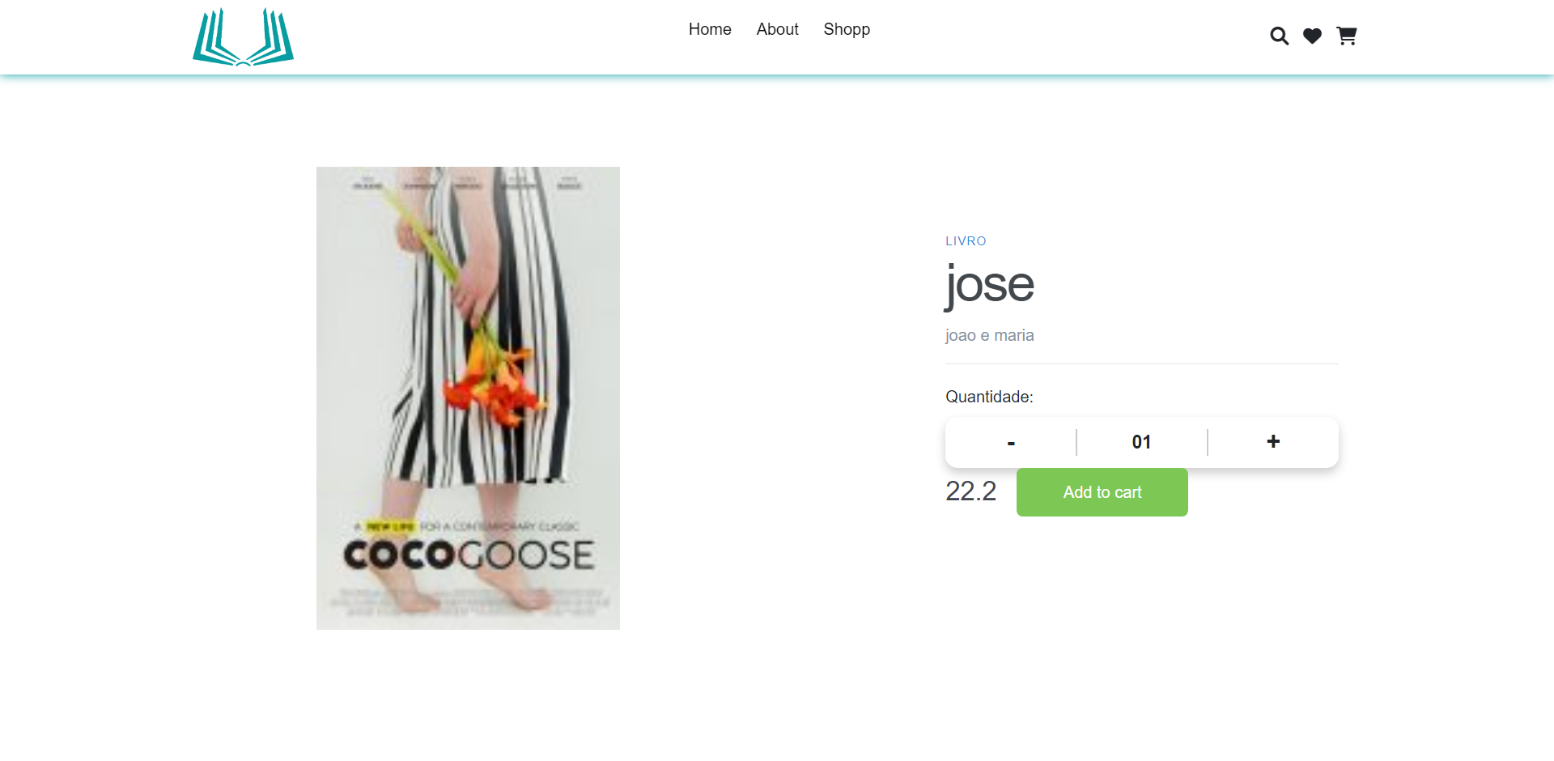

Slide 17
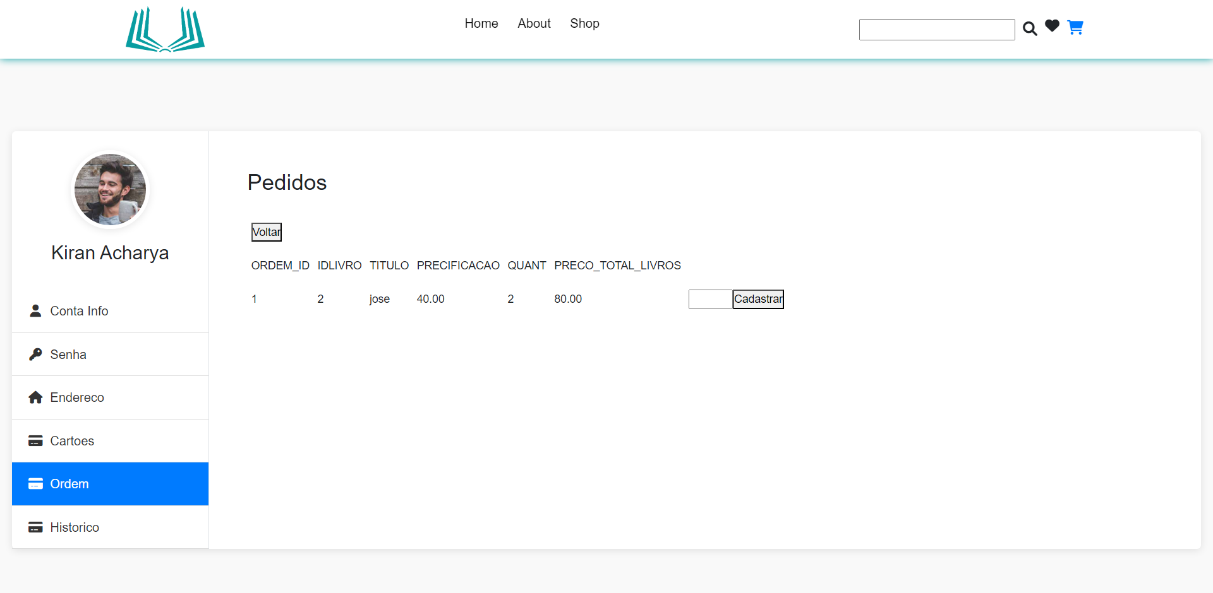

Slide 18
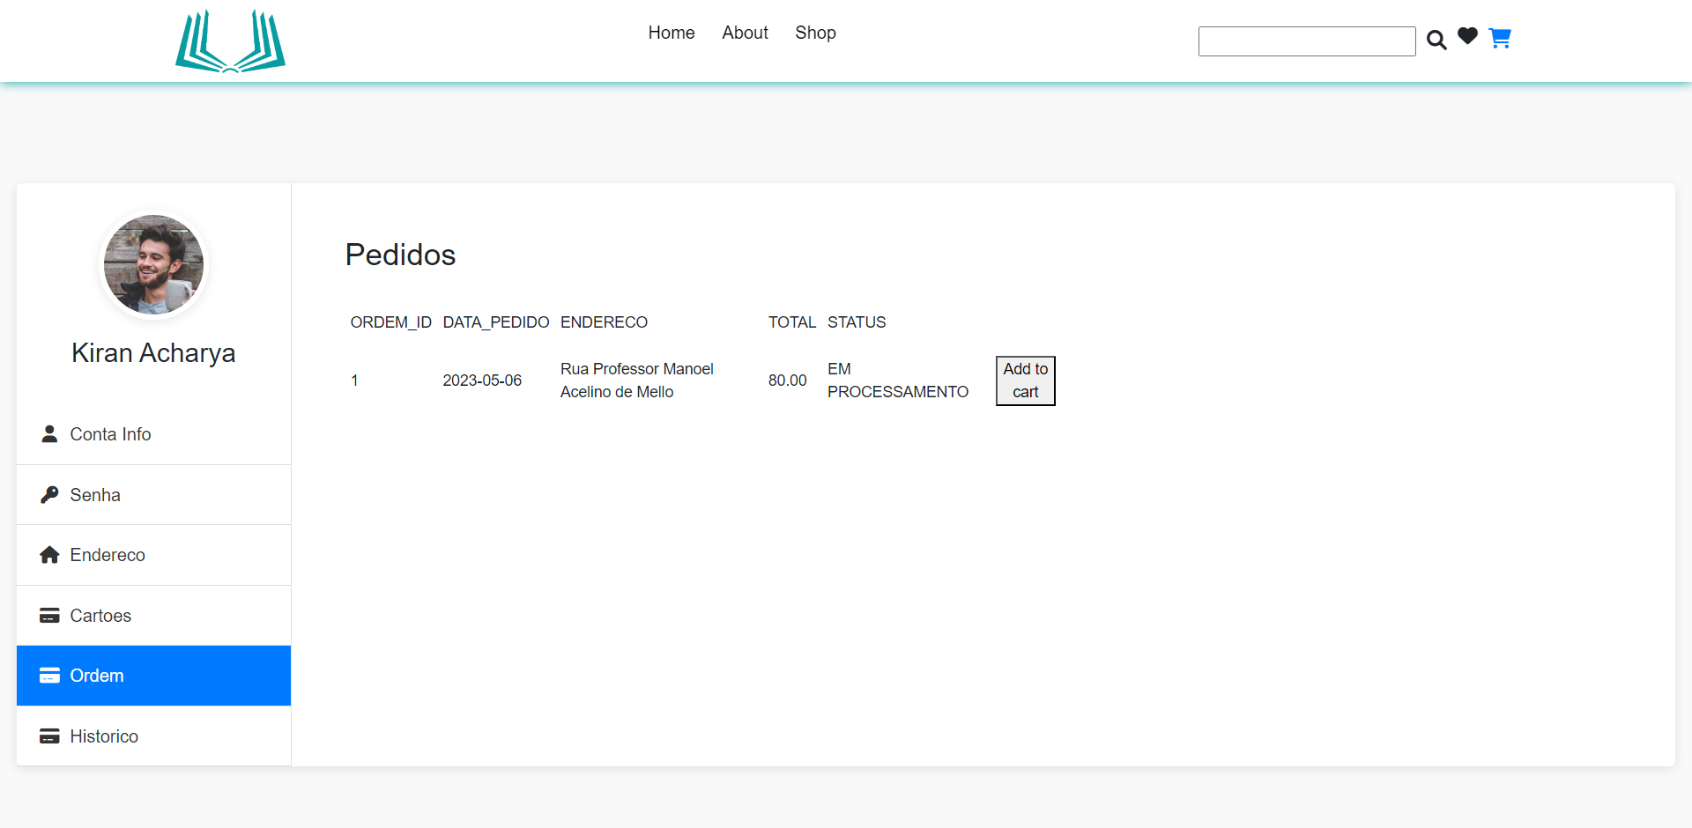

Slide 19
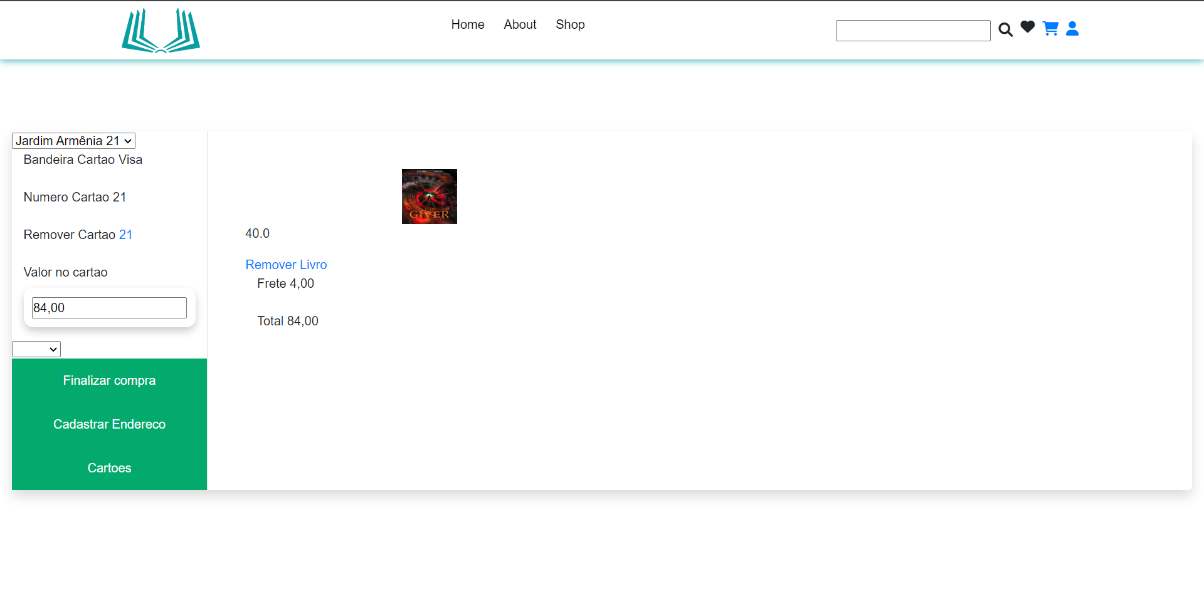

Slide 20
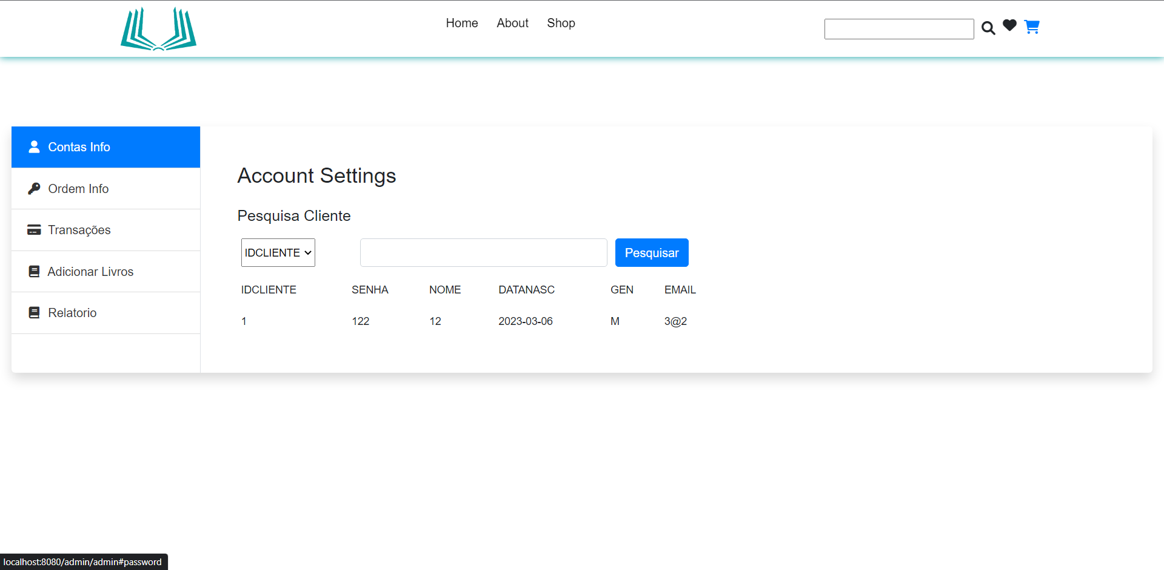

Slide 21
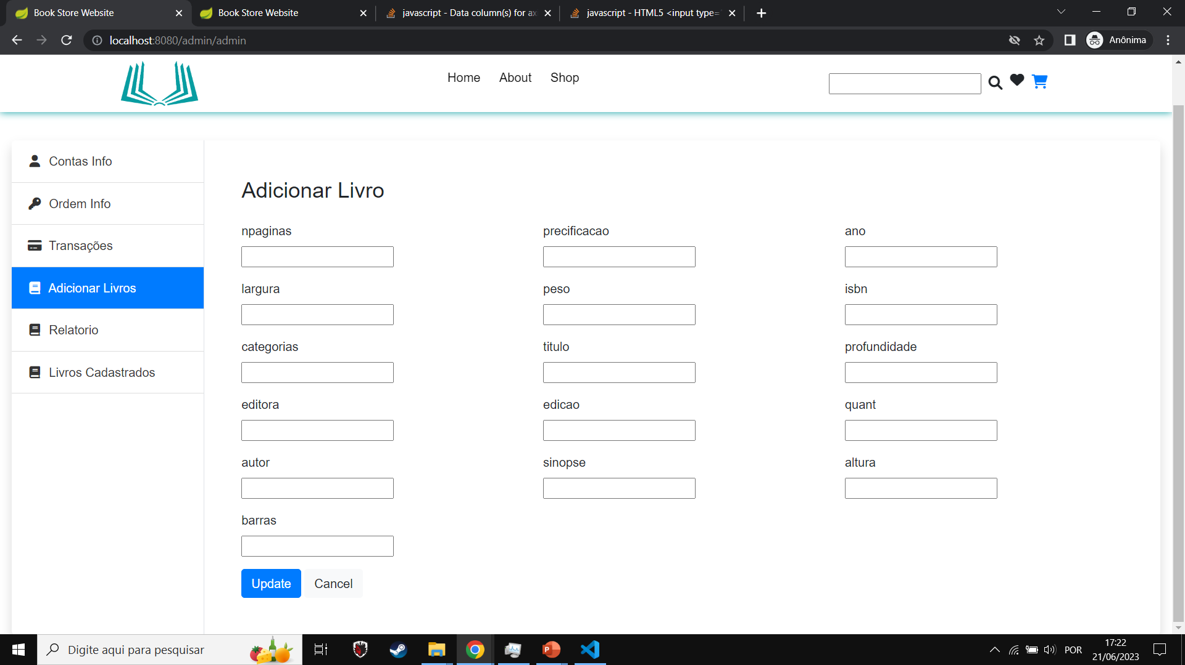

Slide 22
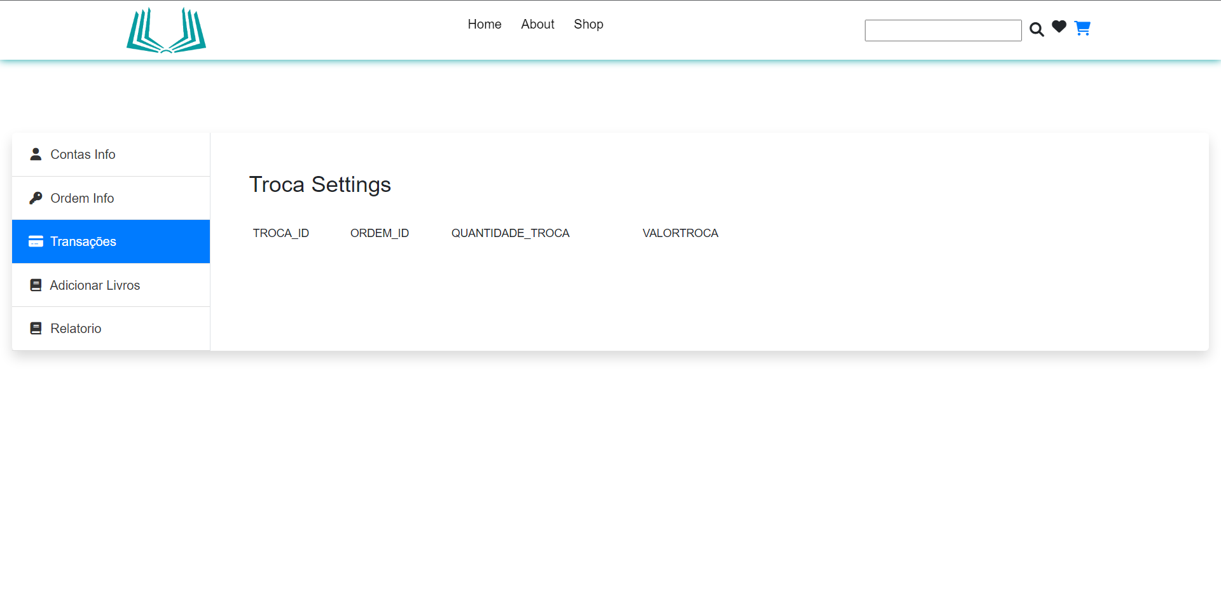

Slide 23
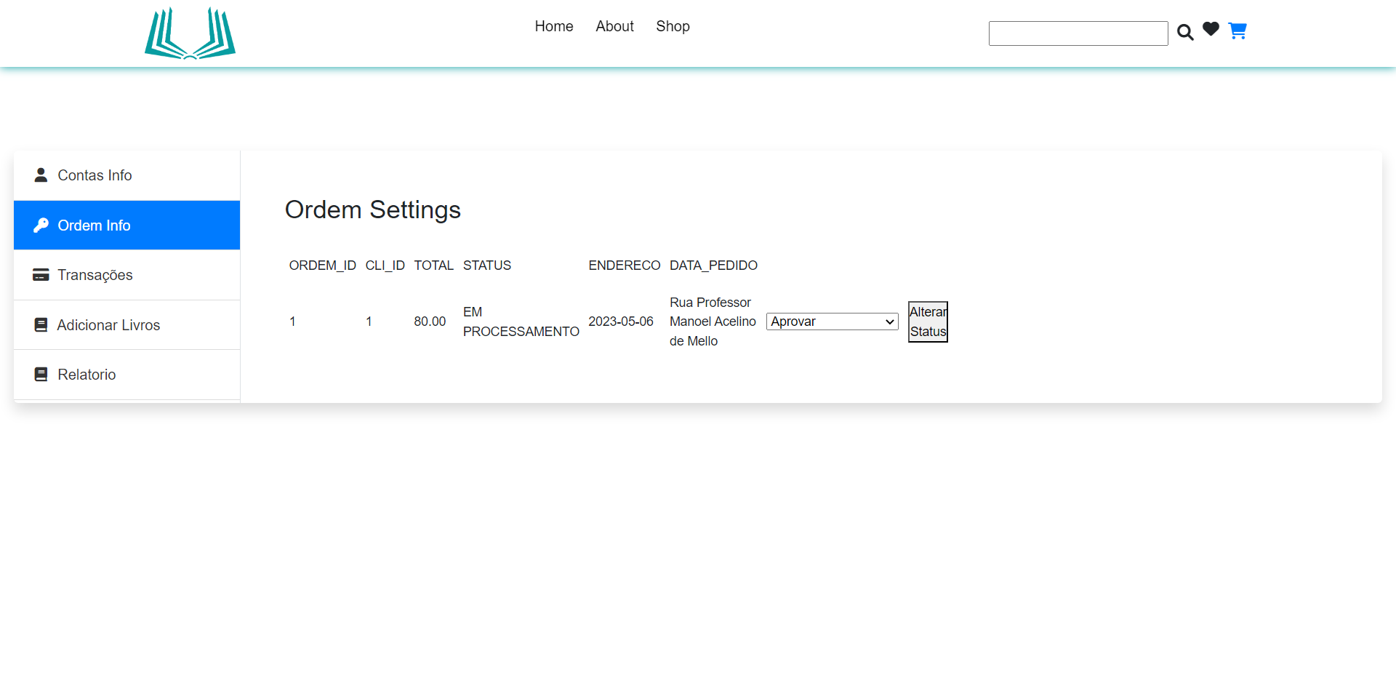

Slide 24
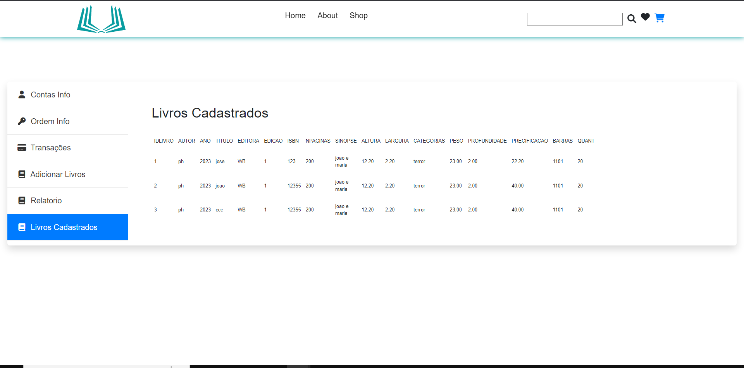

Slide 25
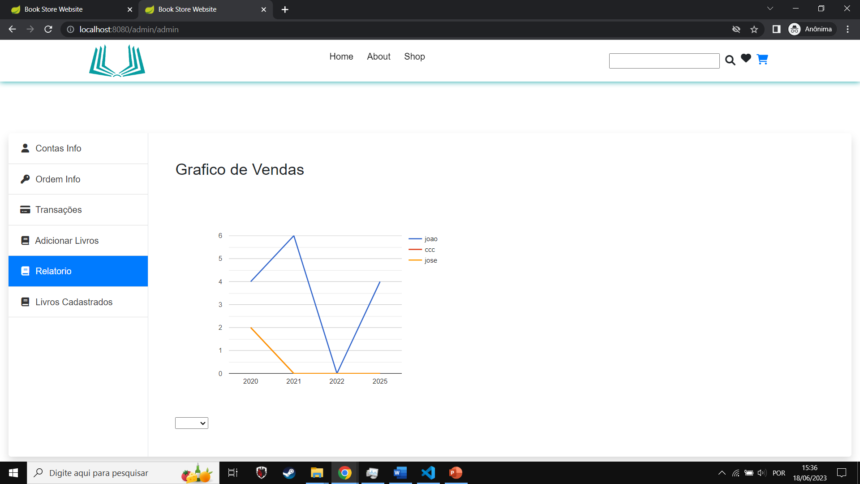

Slide 26
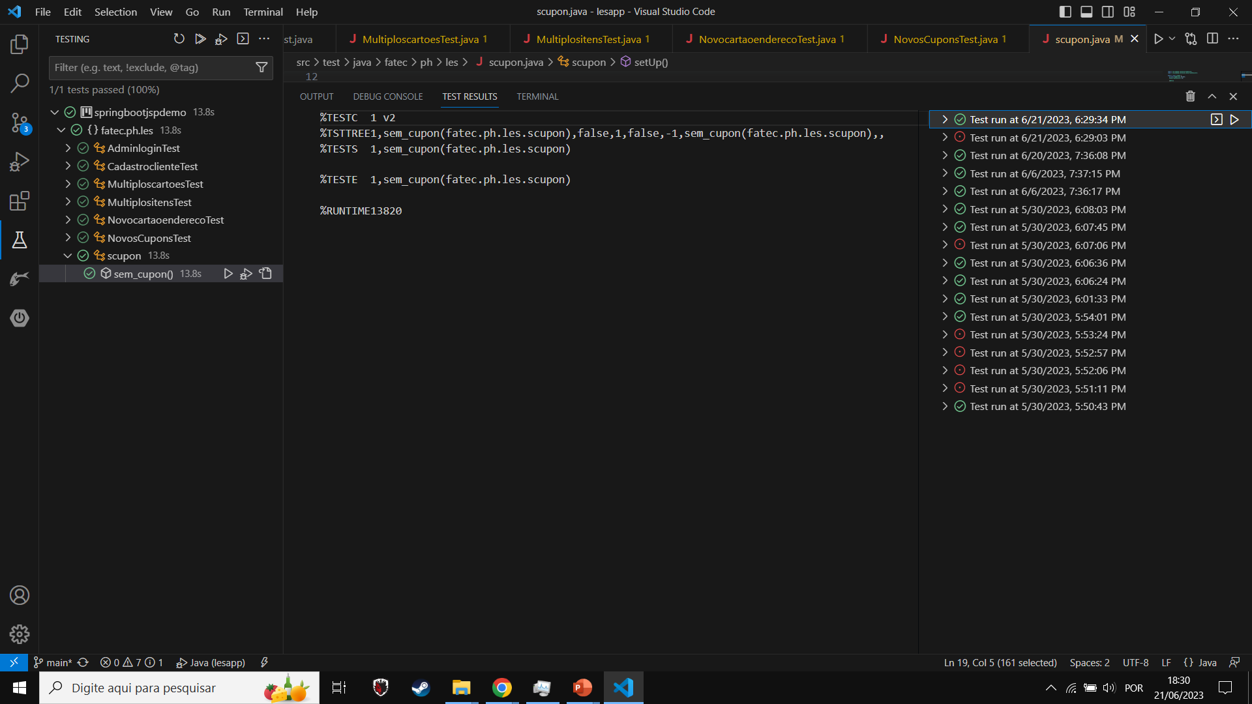
Resultado dos Testes automatizados da condução

Slide 27
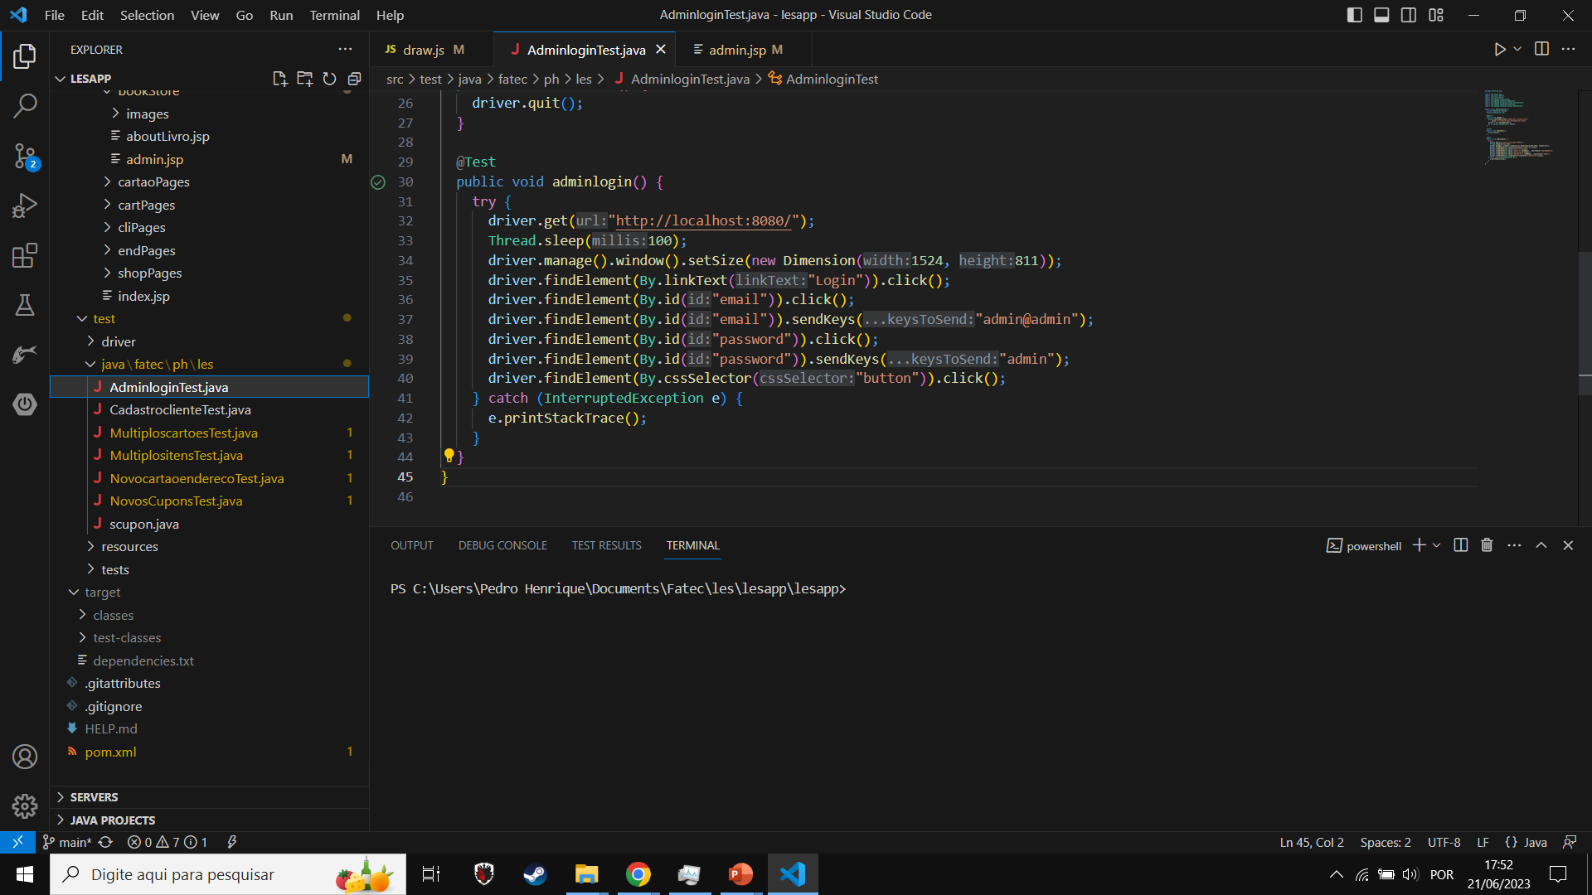
Testes
AdminloginTest

Slide 28
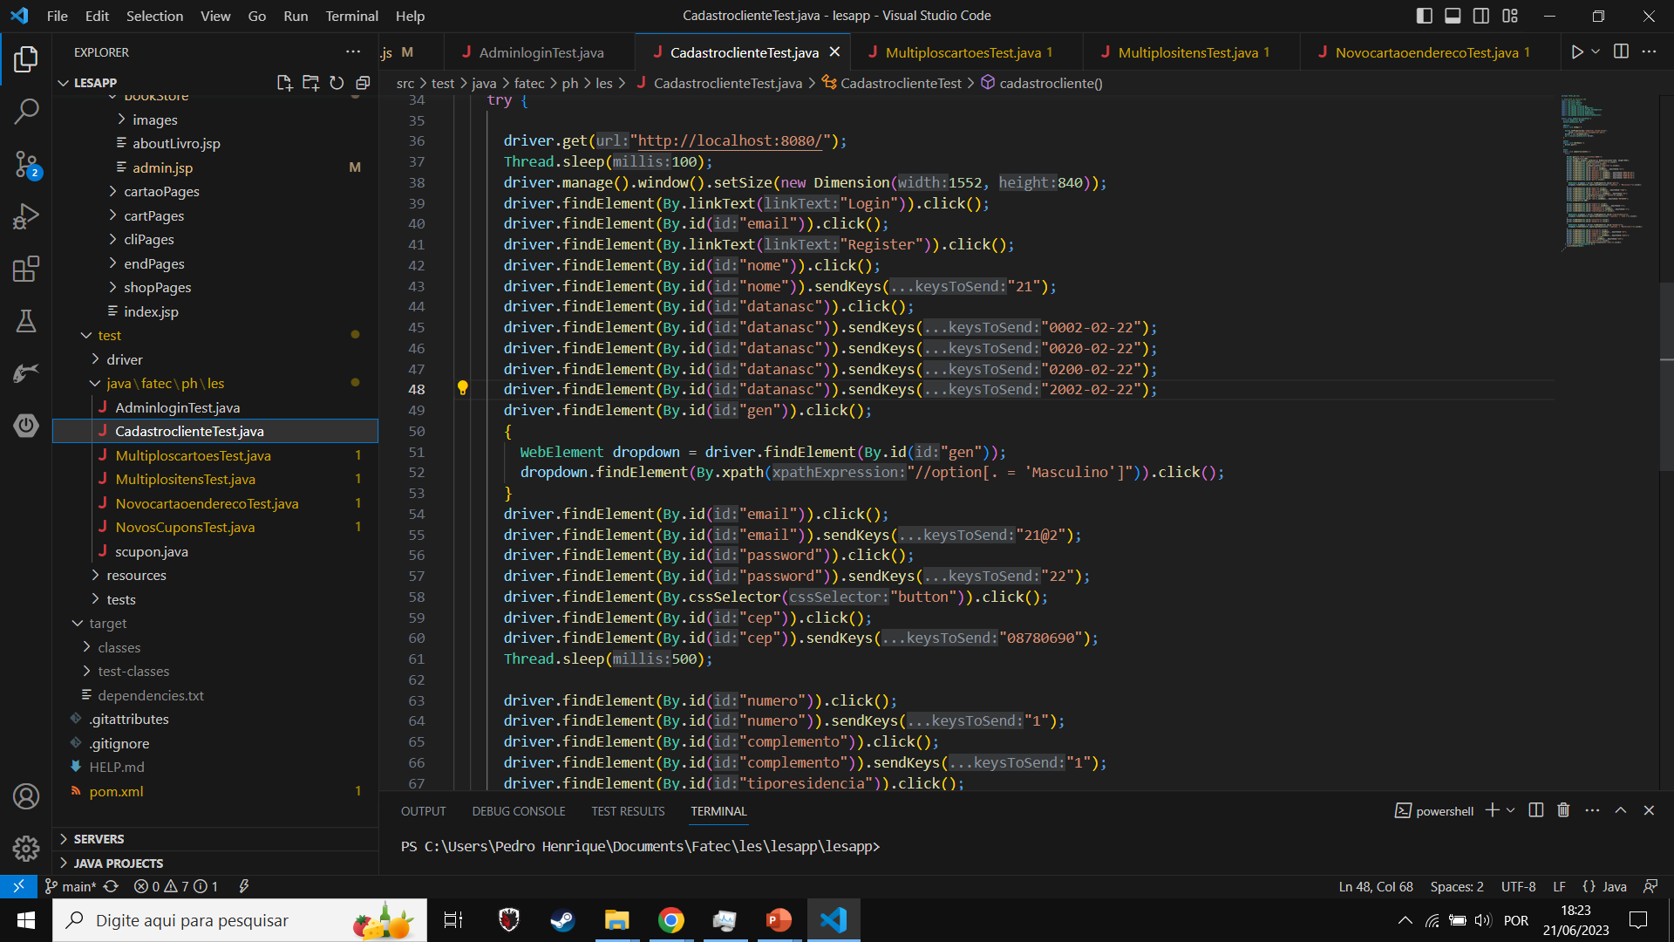
CadastroclienteTest

Slide 29
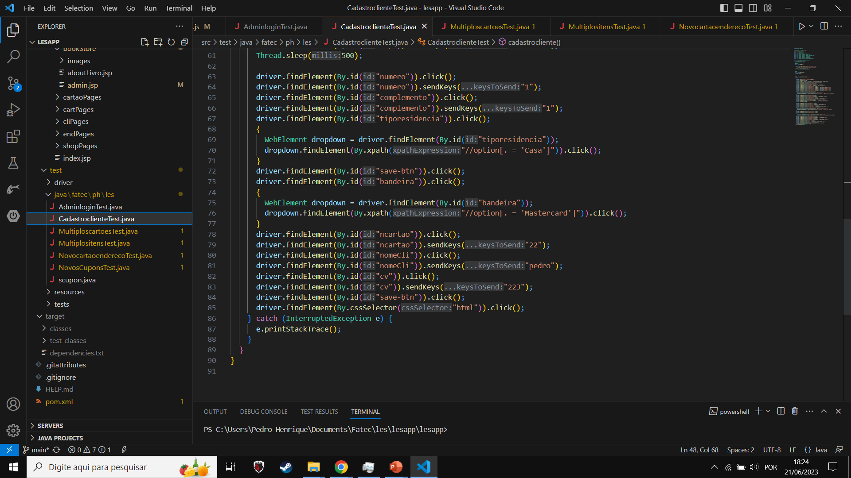
CadastroclienteTest

Slide 30
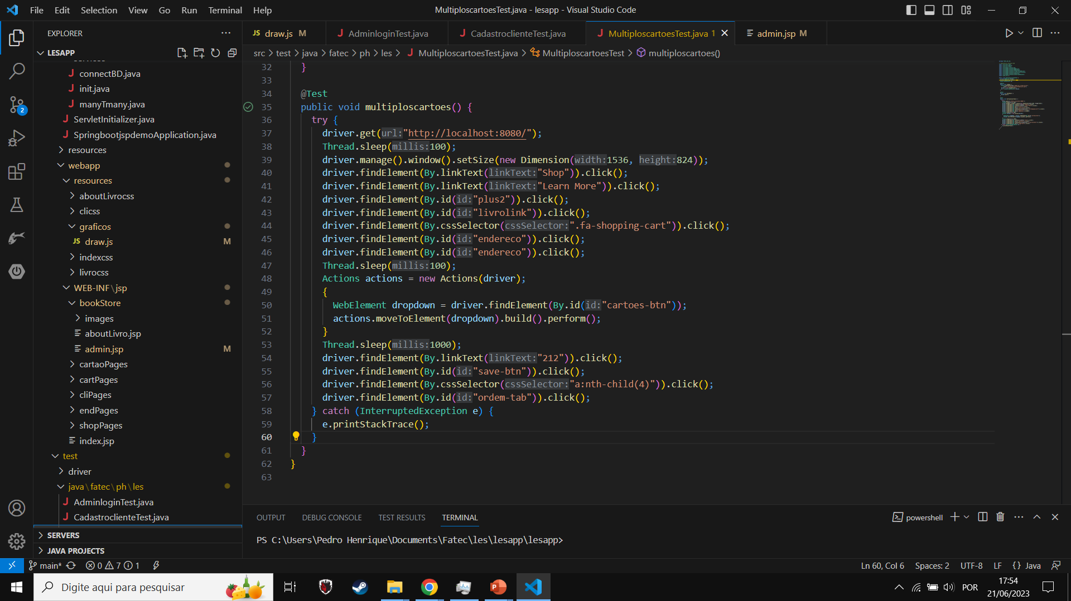
MultiploscartoesTest

Slide 31
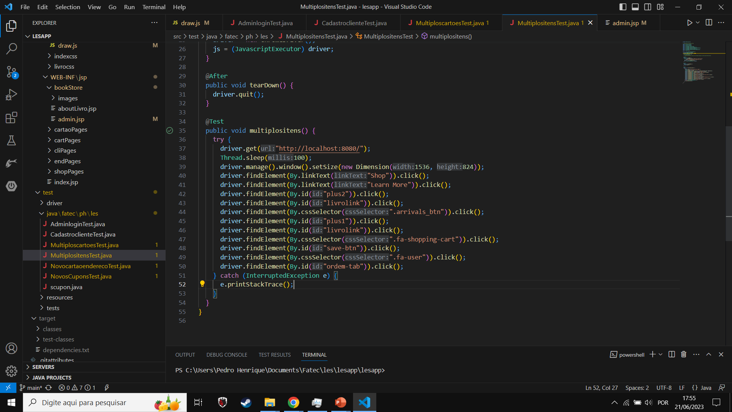
MultiplositensTest

Slide 32
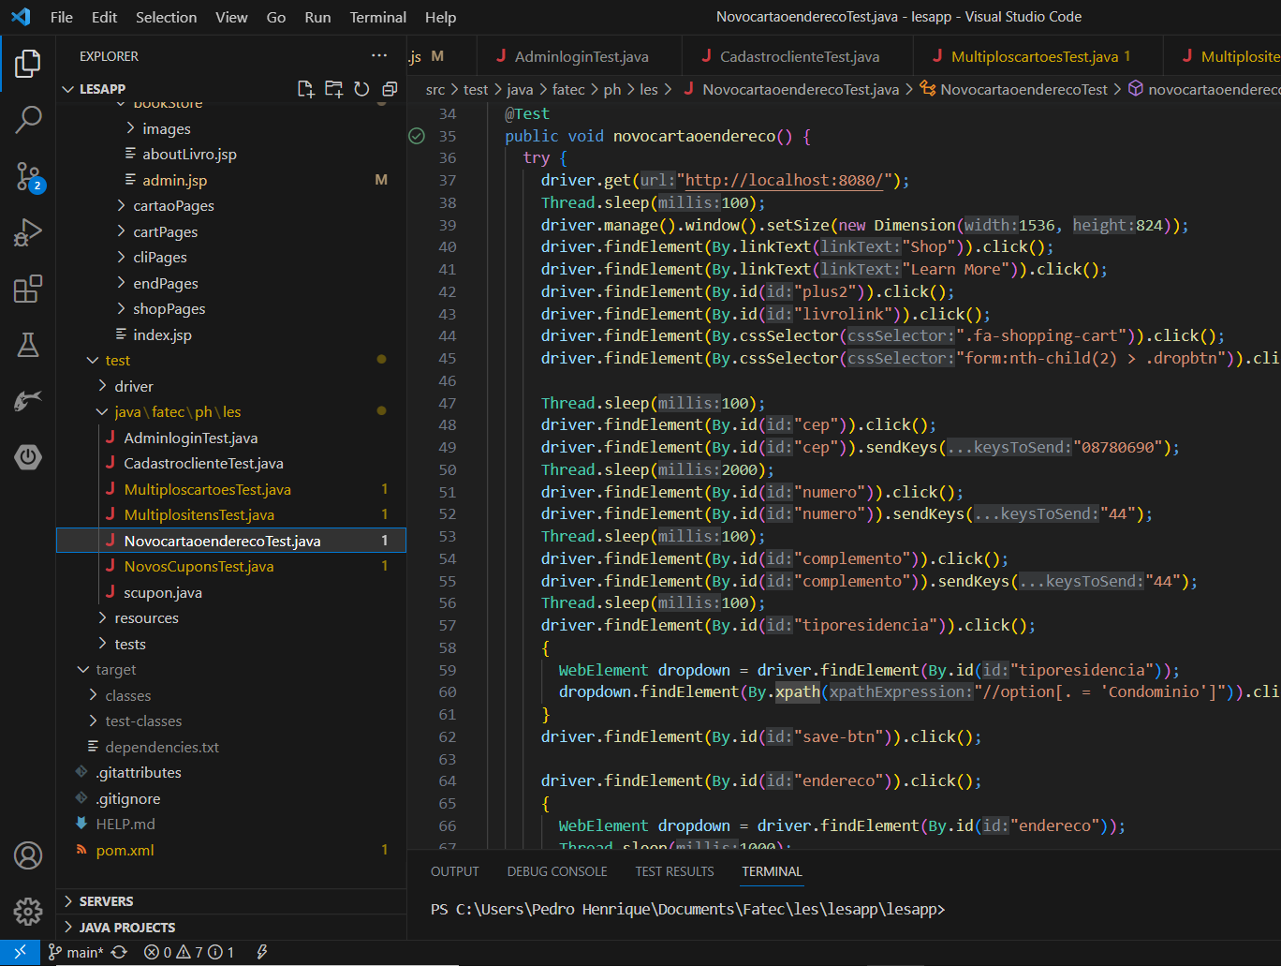
NovocartaoenderecoTest

Slide 33
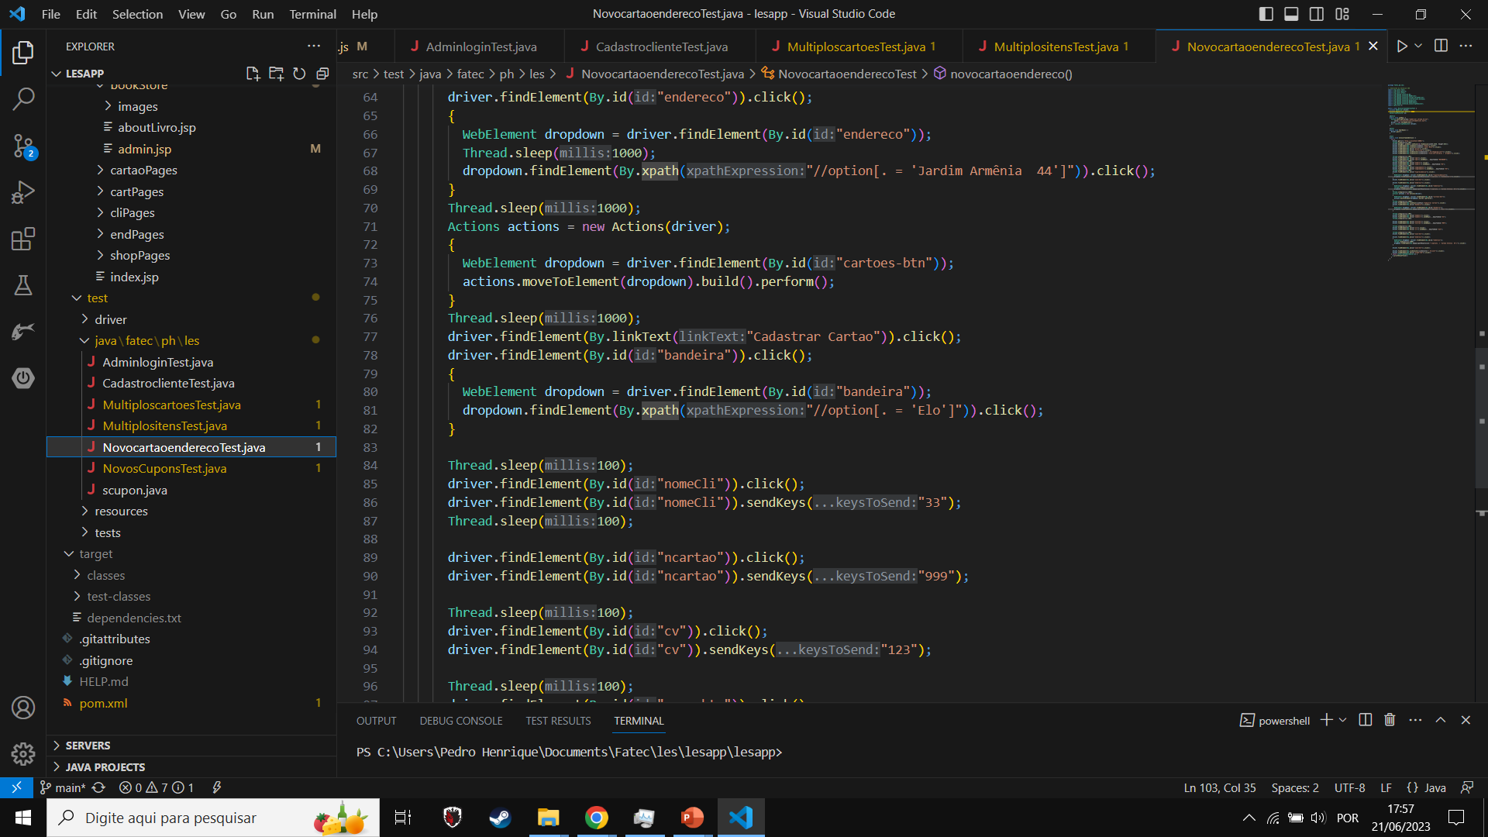
NovocartaoenderecoTest

Slide 34
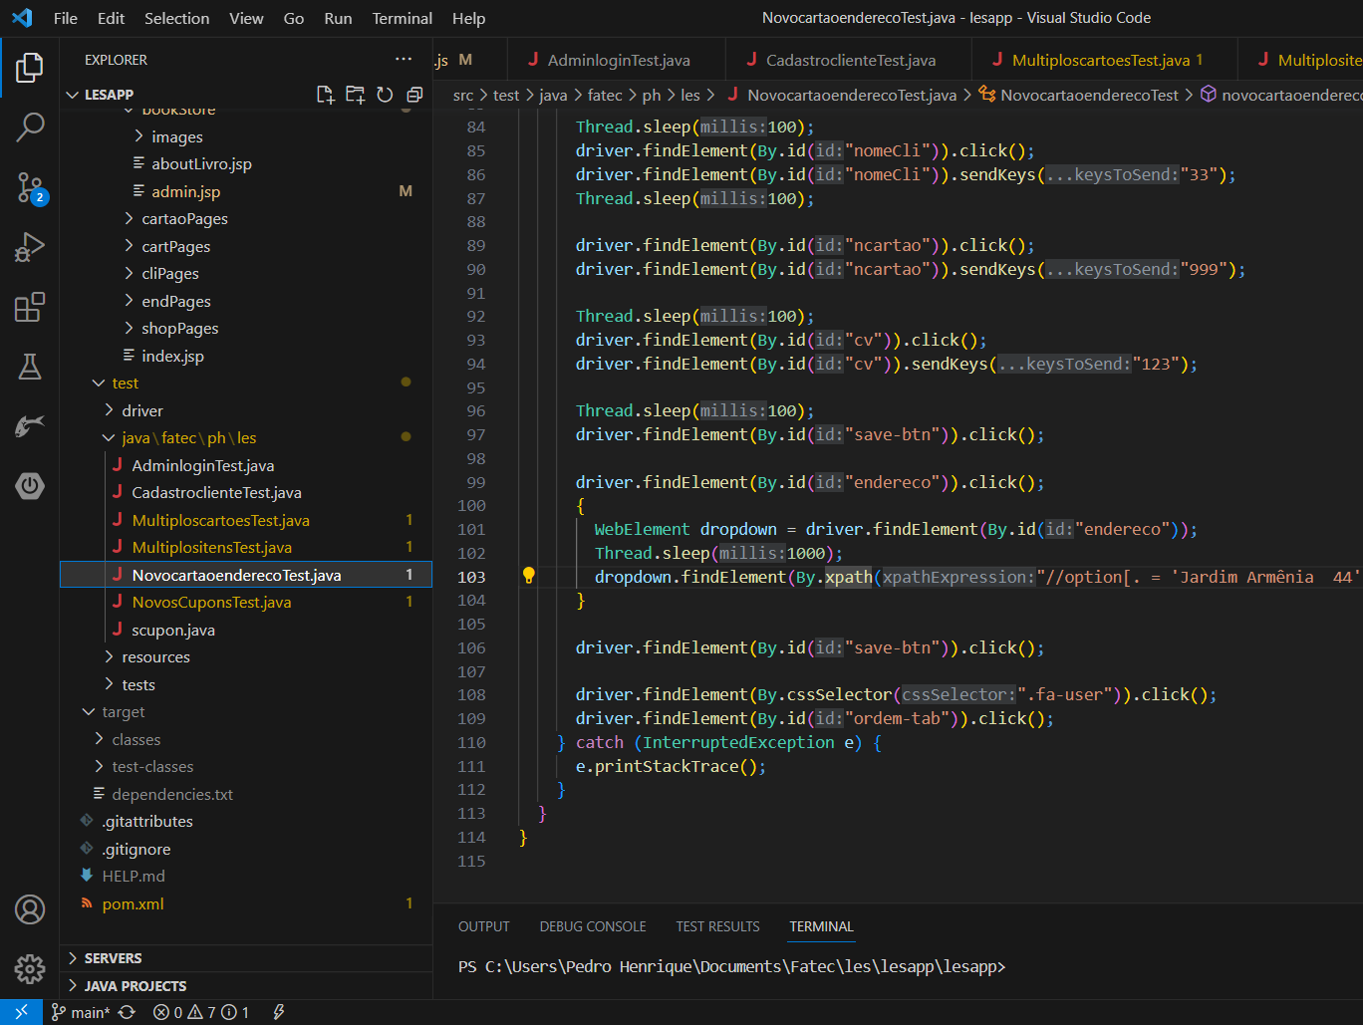
NovocartaoenderecoTest

Slide 35
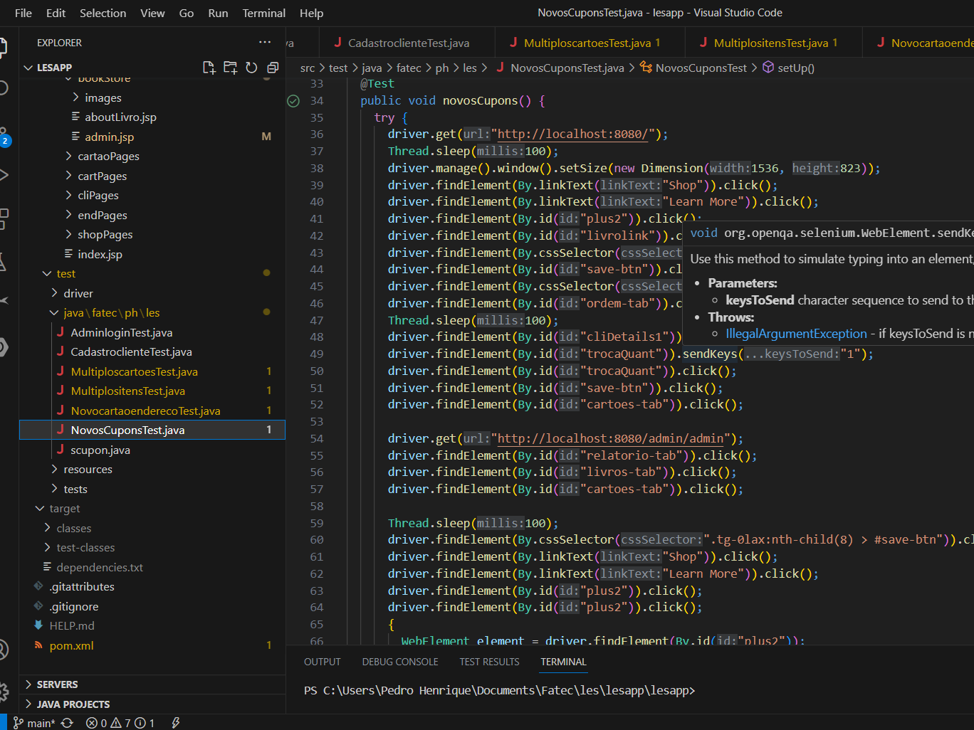
NovosCuponsTest

Slide 36
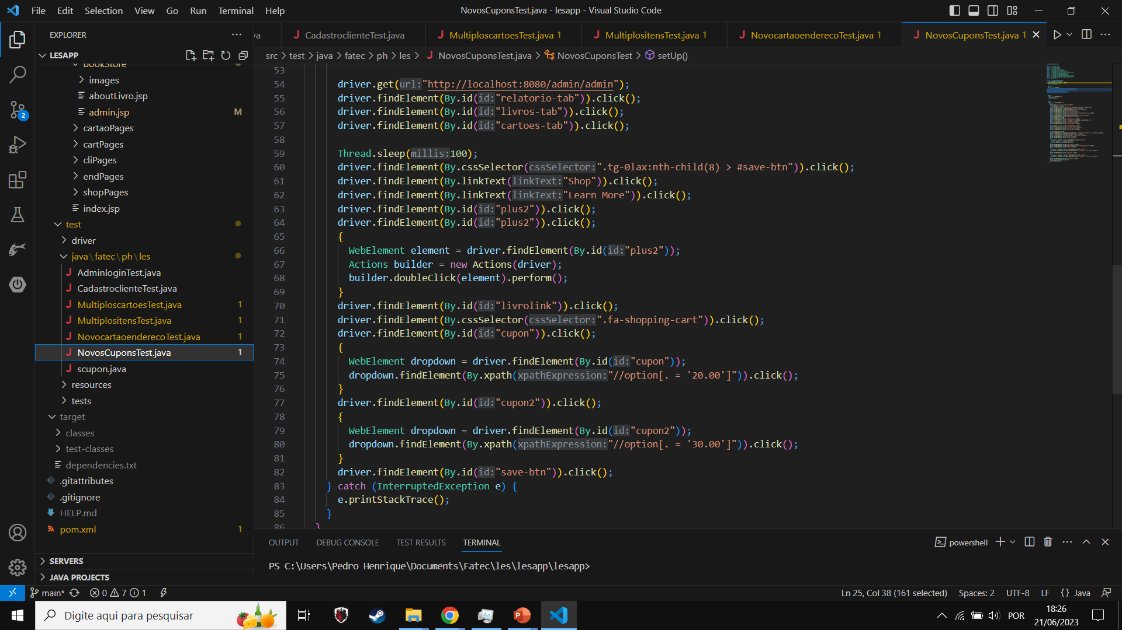
NovosCuponsTest

Slide 37
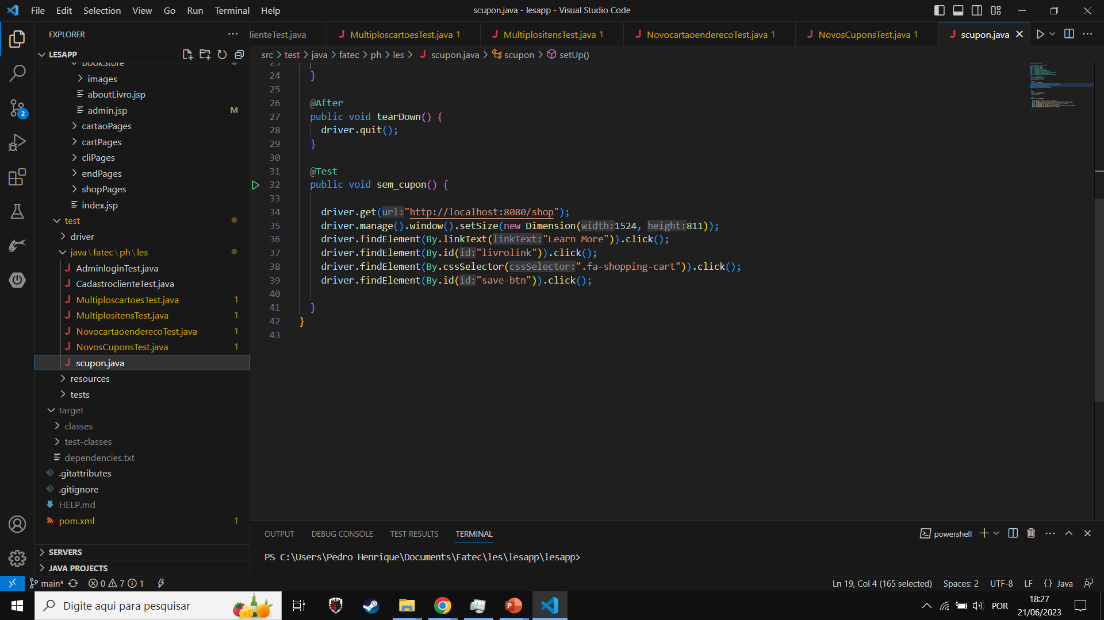
scuponTest

Slide 38
Requisitos funcionais
Grupo: Cadastro de Livros
RF0011 | Cadastrar livro | O sistema deve manter um cadastro único para livros.
RF0012 | Inativar cadastro de livro | O sistema deve possibilitar que livros sejam inativados.
RF0013 | Inativar livro de forma automática | O sistema deve inativar livros sem estoque e que não possuem venda com valor inferior a parâmetro predefinido no sistema.
RF0014 | Alterar cadastro de livro | O sistema deve possibilitar a alteração de dados cadastrais para os livros.
RF0015 | Consulta de livros | O sistema deve possibilitar que um livro seja consulta do com base em um filtro definido pelo usuário. Todos os campos utilizados para identificação do livro podem ser utilizados como filtro, tanto de forma combinada como de forma isolada.
RF0016 | Ativar cadastro de livros | Deve ser possível ativar o cadastro de um livro.

Slide 39
Grupo: Cadastro de Clientes
RF0021 | Cadastrar cliente | O sistema deve possibilitar o cadastro de clientes.
RF0022 | Alterar cliente | O sistema deve possibilitar a alteração de dados cadastrais de clientes.
RF0023 | Inativar cadastro de cliente | O sistema deve possibilitar que clientes sejam inativados.
RF0024 | Consulta de clientes | O sistema deve possibilitar que um cliente seja consultado com base em um filtro definido pelo usuário. Todos os campos utilizados para identificação do cliente podem ser utilizados como filtro, tanto de forma combinada como de forma isolada.
RF0025 | Consulta de transações | O sistema deve disponibilizar no cadastro de clientes a consulta de todas transações já realizadas por ele.
RF0026 | Cadastro de endereços de entrega | Deve ser possível associar diversos endereços de entrega ao cadastro de um cliente. Cada cadastro de endereço deve ser identificado com um nome composto de uma frase curta.
RF0027 | Cadastro de cartões de crédito | Deve ser possível associar diversos cartões de crédito ao cadastro de um cliente. Deve haver um cartão de crédito configurado como preferencial.
RF0028 | Alteração apenas de senha | O sistema deve possibilitar que a senha do usuário seja alterada sem que seja necessária a alteração de todos os dados cadastrais.

Slide 40
Grupo: Gerenciar Vendas Eletrônicas
RF0031 | Gerenciar carrinho de compra | O sistema deve permitir que produtos sejam colocados em um repositório temporário para futura compra (carrinho de compra). Deve ser possível adicionar, alterar e excluir itens de compra no carrinho. Também deve ser possível visualizar os itens no carrinho.
RF0032 | Definir quantidade de itens no para o carrinho | Deve ser possível editar a quantidade de cada item ao adicionar um produto no carrinho. Também deve ser possível editar a quantidade de itens de um carrinho na visualização dos itens já adicionados.
RF0033 | Realizar compra | Deve ser possível a partir de um carrinho de compra realizar uma compra.
RF0034 | Calcular frete | O sistema deve calcular o frete da compra com base nos itens selecionados e o endereço apontado pelo cliente.
RF0035 | Selecionar endereço de entrega | O cliente pode selecionar qualquer endereço de entrega previamente cadastrado em seu perfil ou um novo endereço de entrega pode ser cadastrado. Caso um novo endereço de entrega seja inserido, deve-se dar a possibilidade que o mesmo seja incorporado ao perfil do cliente.
RF0036 | Selecionar forma de pagamento | O cliente pode selecionar qualquer cartão de crédito previamente cadastrado em seu perfil ou um novo cartão de crédito pode ser cadastrado. Caso um novo cartão de crédito seja cadastrado, deve-se dar a possibilidade que o mesmo seja incorporado ao perfil do cliente. O cliente também poderá utilizar um cupom de troca ou um cupom promocional válido. Deve-se possibilitar que o pagamento seja feito utilizando tanto cupons de troca, promocionais e cartão de crédito.
RF0037 | Finalizar Compra | Uma compra deve ser finalizada após a seleção da forma de pagamento e endereço de entrega. Após a finalização o status da compra deve ser EM PROCESSAMENTO.
RF0038 | Despachar produtos para entrega | O sistema deve possibilitar que um usuário com perfil de administrador selecione vendas já aprovadas para serem entregues. Assim o status deve ficar EM TRÂNSITO.
RF0039 | Produtos entregues | O sistema deve possibilitar que um usuário com perfil de administrador confirme entrega de uma compra. Assim o status deve ficar ENTREGUE.
RF0040 | Solicitar troca | O sistema deve possibilitar que um item de uma compra seja trocado por um cliente através da visualização de pedidos do mesmo.
RF0041 | Autorizar trocas | O sistema deverá possibilitar que o administrador autorize pedidos ou compra com status EM TROCA. Assim o pedido passa ficar com status TROCA AUTORIZADA.
RF0042 | Visualização de trocas | O sistema deverá possibilitar que o administrador visualize todos pedidos de troca ou compra com status EM TROCA.
RF0043 | Confirmar recebimento de itens para troca | O sistema deverá possibilitar que o administrador confirme o recebimento de pedidos de troca ou compra com status EM TROCA. Nesta confirmação o administrador deverá informar se os itens trocados deverão retornar ao estoque. Em caso positivo deve-se dar entrada no estoque dos respectivos itens.
RF0044 | Gerar cupom de troca após recebimento de itens | O sistema deverá gerar um cupom de troca quando o administrador informar que os itens a serem trocados chegaram. Este cupom deverá ser disponibilizado para o cliente para ser utilizado em futuras compras.

Slide 41
Grupo: Controle de estoque
RF0051 | Realizar entrada em estoque | O sistema deve permitir que seja possível realizar entrada de itens de livros em estoque. No registro de cada item, deve ser indicado o livro já previamente cadastrado e a quantidade de itens do livro.
RF0052 | Calcular valor de venda | O sistema deve calcular o valor de venda com base no valor de custo e o grupo de precificação. Sendo que o valor de venda será o valor de compra mais o percentual definido no grupo de precificação relacionado ao livro.
RF0053 | Dar baixa em estoque | Para cada venda realizada deve-se dar baixa no estoque do total de itens vendidos.
RF0054 | Realizar reentrada em estoque | O sistema deve realizar a reentrada de um item em estoque a partir da troca de um produto.

Slide 42
Requisitos Não Funcionais
RNF0011 | Tempo de resposta para consultas | Toda consulta de usuário deve ter resposta em no máximo 1 segundo.
Grupo: Cadastro de Livros
RNF0021 | Código de livro | Todo livro cadastrado deve receber um código único no sistema.
Grupo: Cadastro de Clientes
RNF0031 | Senha forte | A senha cadastrada pelo usuário deve ser composta de pelo menos 8 caracteres, ter letras maiúsculas e minúsculas além de conter caracteres especiais.
RNF0032 | Confirmação de senha | O usuário obrigatoriamente deve digitar duas vezes a mesma senha no momento do registro da mesma.
RNF0033 | Senha criptografada | A senha deve ser criptografada
RF0034 | Alteração apenas de endereços | O sistema deve possibilitar que endereços de entrega ou cobrança possam ser alterados ou adicionados de forma simples sem a necessidade da edição dos demais dados cadastrais.
RNF0035 | Código de cliente | Todo cliente cadastrado deve receber um código único no sistema.

Slide 43
Regras de Negócio
Grupo: Cadastro de Livros
RN0011 | Dados obrigatórios para o cadastro de um livro | Para todo produto cadastrado é obrigatório o cadastro dos seguintes dados: nome, descrição, preço, requisitos, publicadora, desenvolvedora, idioma, legenda, data de lançamento, imagem do produto
Grupo: Cadastro de Clientes
RN0021 | Cadastro de endereço de cobrança | Para todo cliente cadastrado é obrigatório o registro de ao menos um endereço de cobrança.
RN0022 | Cadastro de endereço de entrega | Para todo cliente cadastrado é obrigatório o registro de ao menos um endereço de entrega.
RN0023 | Composição do registro de endereços | Todo cadastro de endereços associados a clientes deve ser composto dos seguintes dados: Tipo de residência (Casa, Apartamento etc.), Tipo Logradouro, Logradouro, Número, Bairro, CEP, Cidade, Estado e País. Todos os campos anteriores são de preenchimento obrigatório. Opcionalmente pode ser preenchido um campo observações.
RN0024 | Composição do registro de cartões de crédito | Todo cartão de crédito associado a um cliente deverá ser composto pelos seguintes campos: Nº do Cartão, Nome impresso no Cartão, Bandeira do Cartão e Código de Segurança.
RN0025 | Bandeiras permitidas para registro de cartões de crédito | Todo cartão de crédito associado a um cliente deverá ser de alguma bandeira registrada no sistema.
RN0026 | Dados obrigatórios para o cadastro de um cliente | Para todo cliente cadastrado é obrigatório o cadastro dos seguintes dados: Gênero, Nome, Data de Nascimento, CPF, Telefone (deve ser composto pelo tipo, DDD e número), e-mail, senha, endereço residencial.
RN0028 | Validar retorno da operadora de cartão de crédito | Somente deve-se dar baixa no estoque de itens cuja compra tenha sido efetivada, isso significa que o status não é mais EM PROCESSAMENTO. Todo item que faça parte de uma compra não aprovada deve ser desbloqueado e mantido em estoque.
Grupo: Controle de estoque
RN0051 | Validar dados de estoque | Para cada entrada em estoque, deve ser obrigatoriamente informado o produto, a quantidade, o valor de custo, fornecedor, e a data de entrada dos itens de produto.

Slide 44
Grupo: Gerenciar Vendas Eletrônicas
RN0031 | Validar estoque para adição de itens no carrinho | Não deve ser permitido adicionar um item no carrinho de compra que não esteja disponível em estoque. Também deve ser validado a quantidade do item adicionado ao carrinho para que não seja adicionado mais itens do que o disponível em estoque.
RN0032 | Validar estoque para compra | Ao solicitar a compra de itens que estejam em um carrinho deve-se garantir que tais itens ainda permanecem disponíveis em estoque.
RN0033 | Uso de cupom promocional para pagamento | Apenas um cupom promocional pode ser utilizado por compra.
RN0034 | Uso de diversões cartões de crédito | Uma compra pode ser paga utilizando mais de um cartão de crédito, porém o valor mínimo para ser pago com cada cartão deve ser R$ 10,00.
RN0035 | Uso de cupons junto a cartão de crédito | Ao realizar pagamento utilizando cupons e cartões em conjunto, deve-se sempre considerar o valor máximo dos cupons. Somente neste caso é permitido que seja realizado um pagamento de um valor menor que R$ 10,00 no cartão. Exemplo: Uma compra de R$ 35,00 o cliente pode pagar R$ 30,00 utilizando cupons de troca ou cupons promocionais e pagar R$ 5,00 com cartão de crédito.
RN0036 | Gerar cupom de troca | Um cupom de troca deve ser gerado quando uma compra for paga com outros cupons em que o valor supere o valor da compra. Obs: O sistema não deve possibilitar o uso de cupons que supere a compra desnecessariamente, ex: a venda tem valor total de R$ 50,00 e o cliente possui três cupons, um com valor de R$ 20,00, outro com valor de R$ 40,00 e um terceiro com valor de R$ 35,00 o sistema não deve possibilitar o uso dos três cupons nesta compra, deve ser aceito apenas dois cupons e consequentemente gerar um cupom com a diferença de R$ 5,00, ou R$ 10,00 ou R$ 25,00.
RN0037 | Validar Forma de Pagamento para finalização de compra | Após a finalização da compra a forma de pagamento deve ser validada. Para tal deve-se validar a validade e veracidade dos cupons de troca e promocionais que porventura foram utilizados.
RN0038 | Alterar status da compra conforme processo de aprovação de forma de pagamento | Caso as formas de pagamento tenham sido validadas com sucesso, a compra deve passar ter o status APROVADA. Caso contrário deve passar a ter o status REPROVADA.
RN0039 | Alterar status da compra para transporte | Toda compra selecionada para ser entregue por um administrador deve ter seu status alterado para EM TRANSPORTE.
RN0040 | Alterar status da compra após entrega | Toda compra selecionada como entregue por um administrador deve ter seu status alterado para ENTREGUE.
RN0041 | Gerar pedido de troca | Todo item selecionado para troca deve gerar um pedido de troca. Este pedido deverá terá o status EM TROCA. Caso o cliente solicite a troca de toda a compra o status do pedido deverá ser EM TROCA.
RN0042 | Alterar status do pedido após recebimento de troca | Ao confirmar que os itens de um pedido de troca ou uma compra com status EM TROCA foi recebido o status do pedido ou compra deverá ser TROCADO.
Rn0043 | Validação para solicitar troca | Somente itens de pedidos com status ENTREGUE poderão receber solicitação de troca.

Slide 45
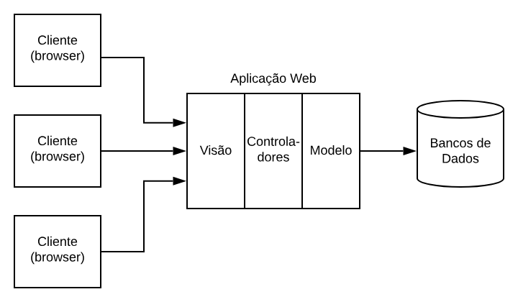
Modelo Arquitetural

Slide 46
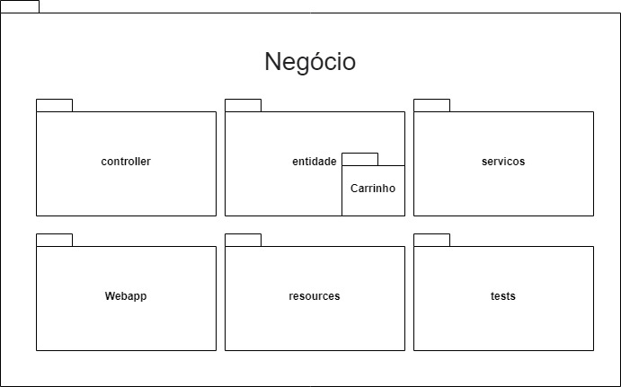
Diagrama em Pacotes

Slide 47
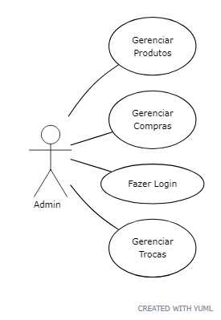
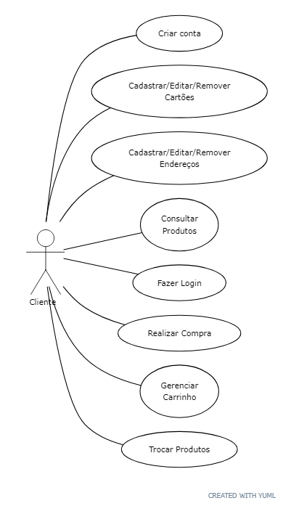
Diagrama de Caso de Uso

Slide 48
Diagrama de Camadas do Sitema

Slide 49
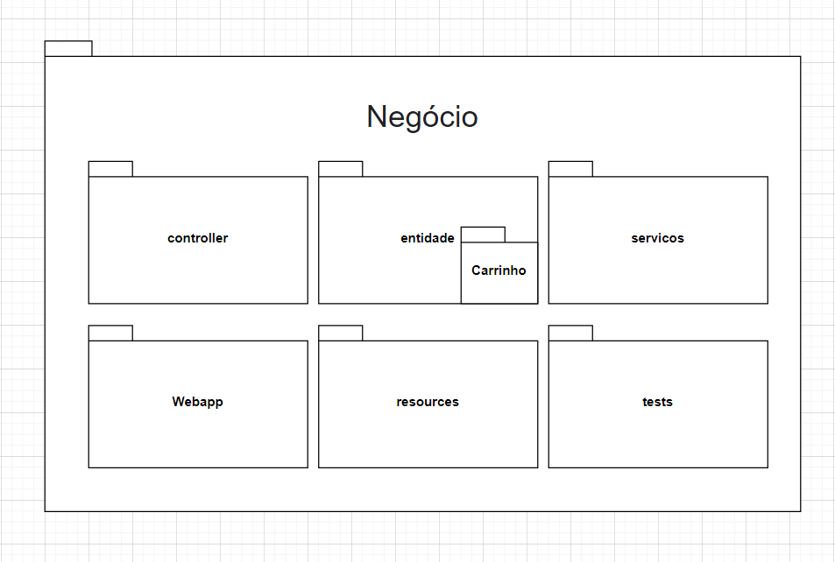
Diagrama de Negócio

Slide 50
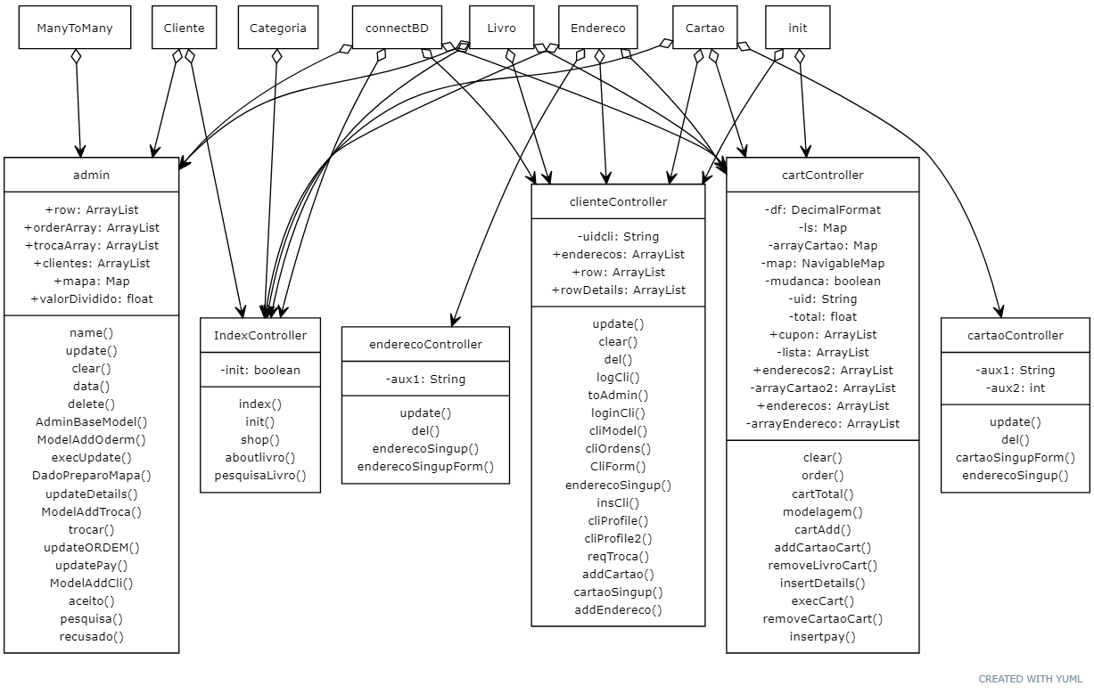
Diagrama de Apresentação

Slide 51
Classes de Controle

Slide 52
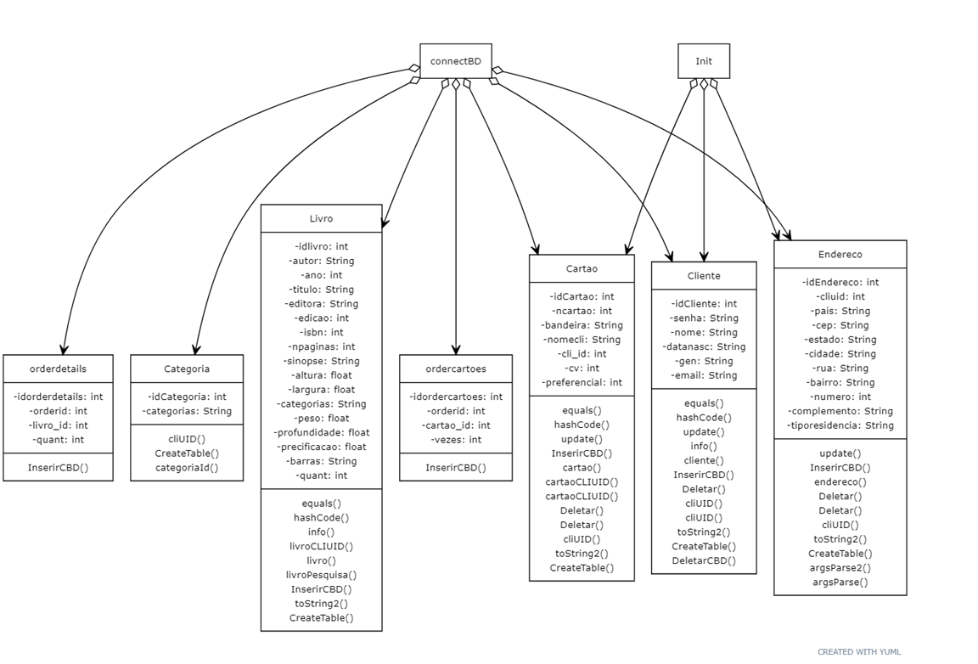
Classes de Domínio

Slide 53
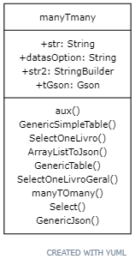
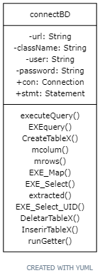
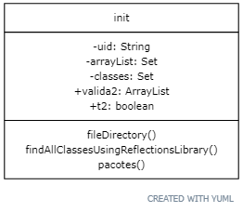
Camada de Persistência

Slide 54
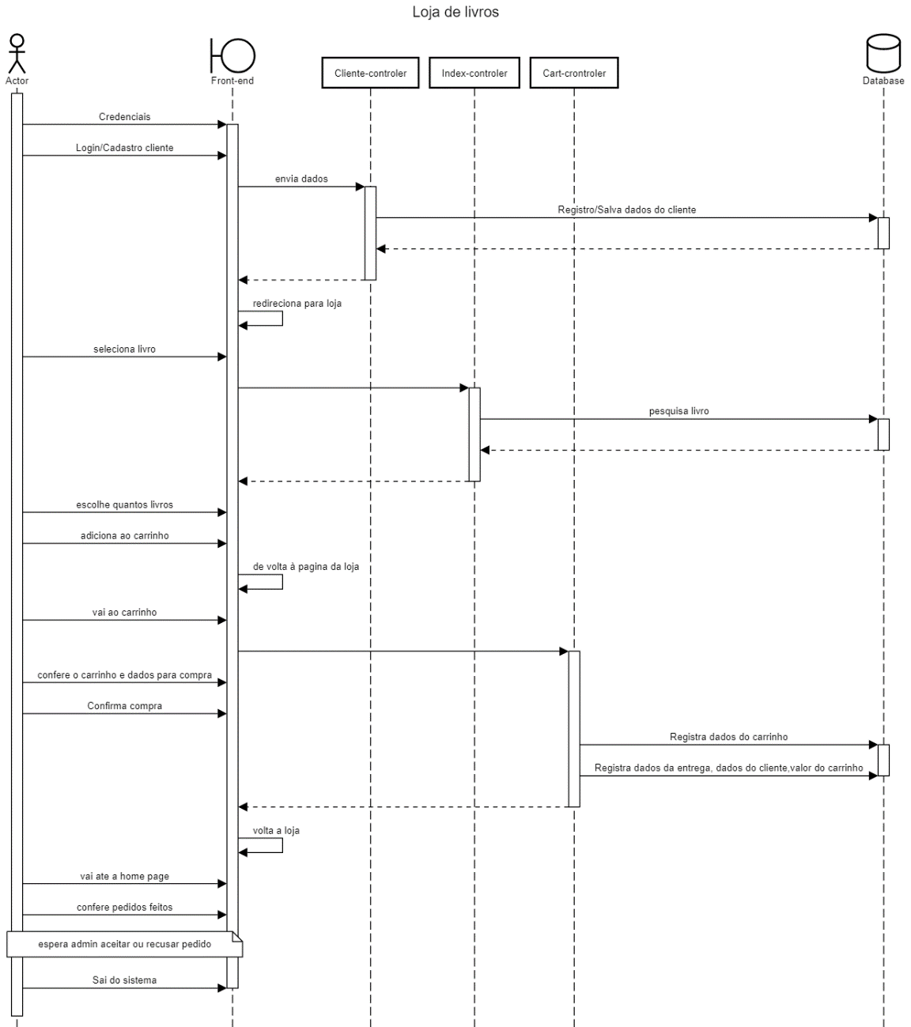
Diagramas de Sequência

Slide 55
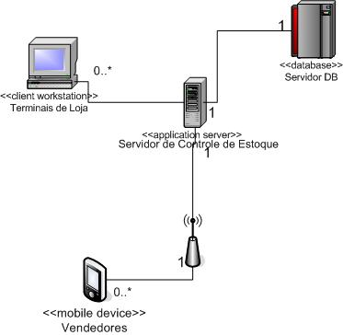
Visão de Implementação

Slide 56
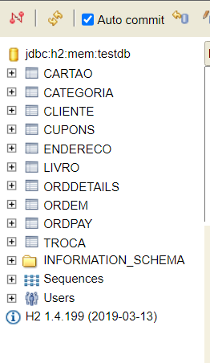
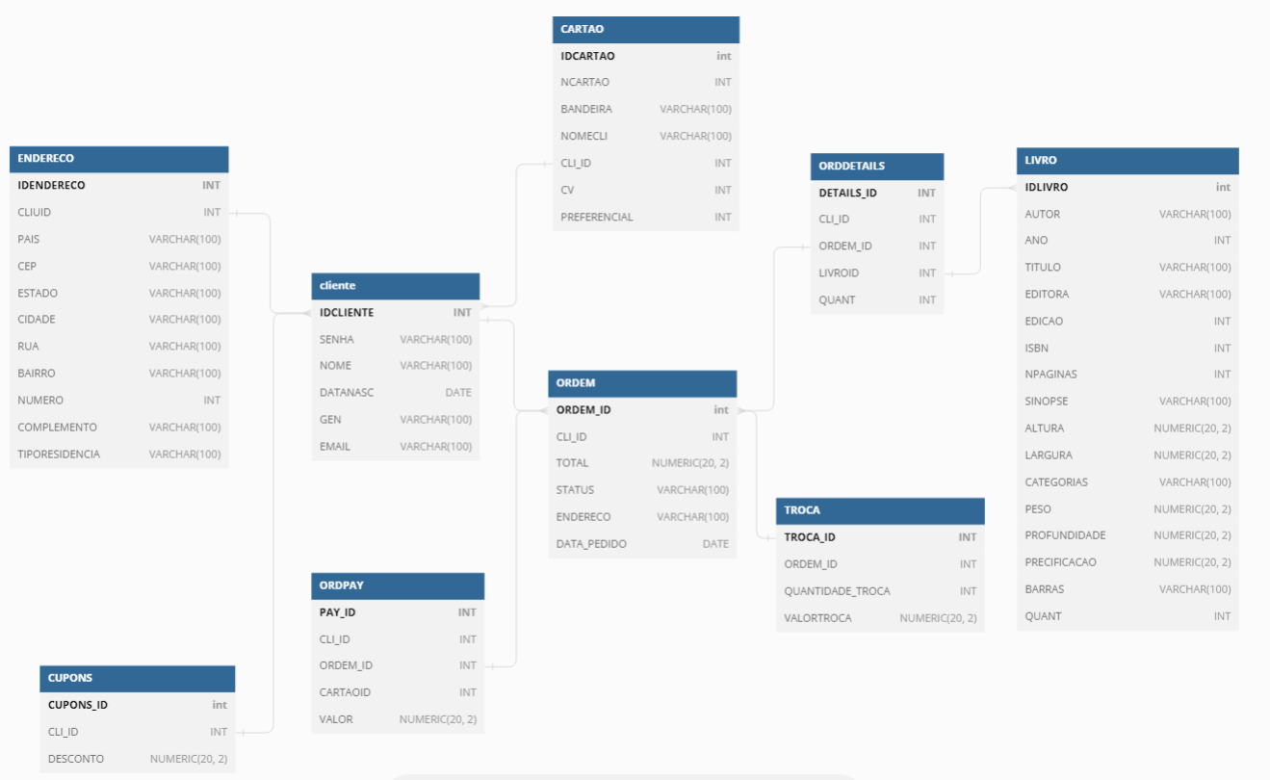
Banco de dados

Slide 57
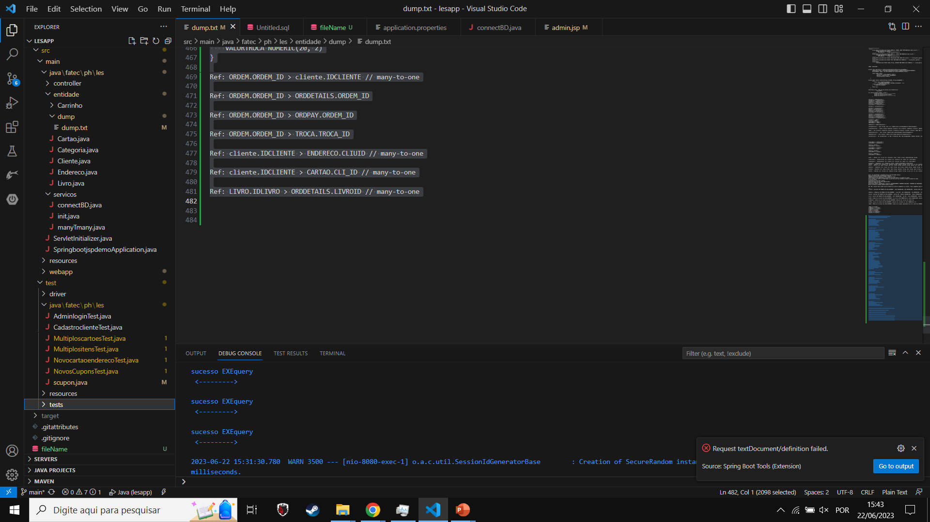

Organização dos pacotes (frontend)
Organização dos pacotes (backend)

Slide 58
Lista dos requisitos implementados
Cadastrar livro
Cadastrar cliente
Alterar cliente
Consulta de clientes
Consulta de transações
Cadastro de endereços de entrega
Cadastro de cartões de crédito
Alteração apenas de senha
Gerenciar carrinho de compra
Definir quantidade de itens no para o carrinho
Realizar compra
Calcular frete
Selecionar endereço de entrega
Selecionar forma de pagamento
Finalizar Compra
Solicitar troca
Autorizar trocas
Visualização de trocas
Gerar cupom de troca após o recebimento de itens
Calcular valor de venda
Dar baixa em estoque
Código de livro
Realizar reentrada em estoque
Alteração apenas de endereços
Código de cliente

Slide 59
Considerações finais
O projeto não possui camada de segurança assim sendo é preciso implementar como o Spring Security.
Em geral, a aplicação web proposta foi desenvolvida embora tenha bugs conhecidos e pontos de melhoria, tanto na forma de implementação quanto na modelagem das entidades.
Link Projeto
https://github.com/PedroHenriqueFonsecaMelo/lesapp.git

